Slide 1
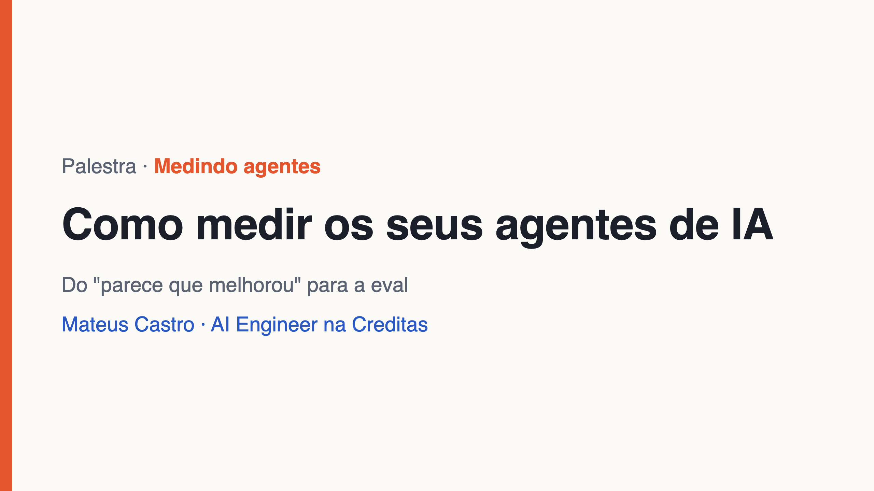
Notes:
[00:00–00:15] Antes de falar qualquer coisa: abrir o terminal na pasta do repo, com o login do Claude Code já feito (sem chave de API). Apresentar a partir de `palestra/apresentacao.html` no navegador, em tela cheia (tecla f); seta ou espaço avançam slide e clique (fragmento); tecla p abre a visão do apresentador com estas notas.
Só o título: "Hoje a pergunta é: como saber se o seu agente de código está bom?" e avançar.

Slide 2
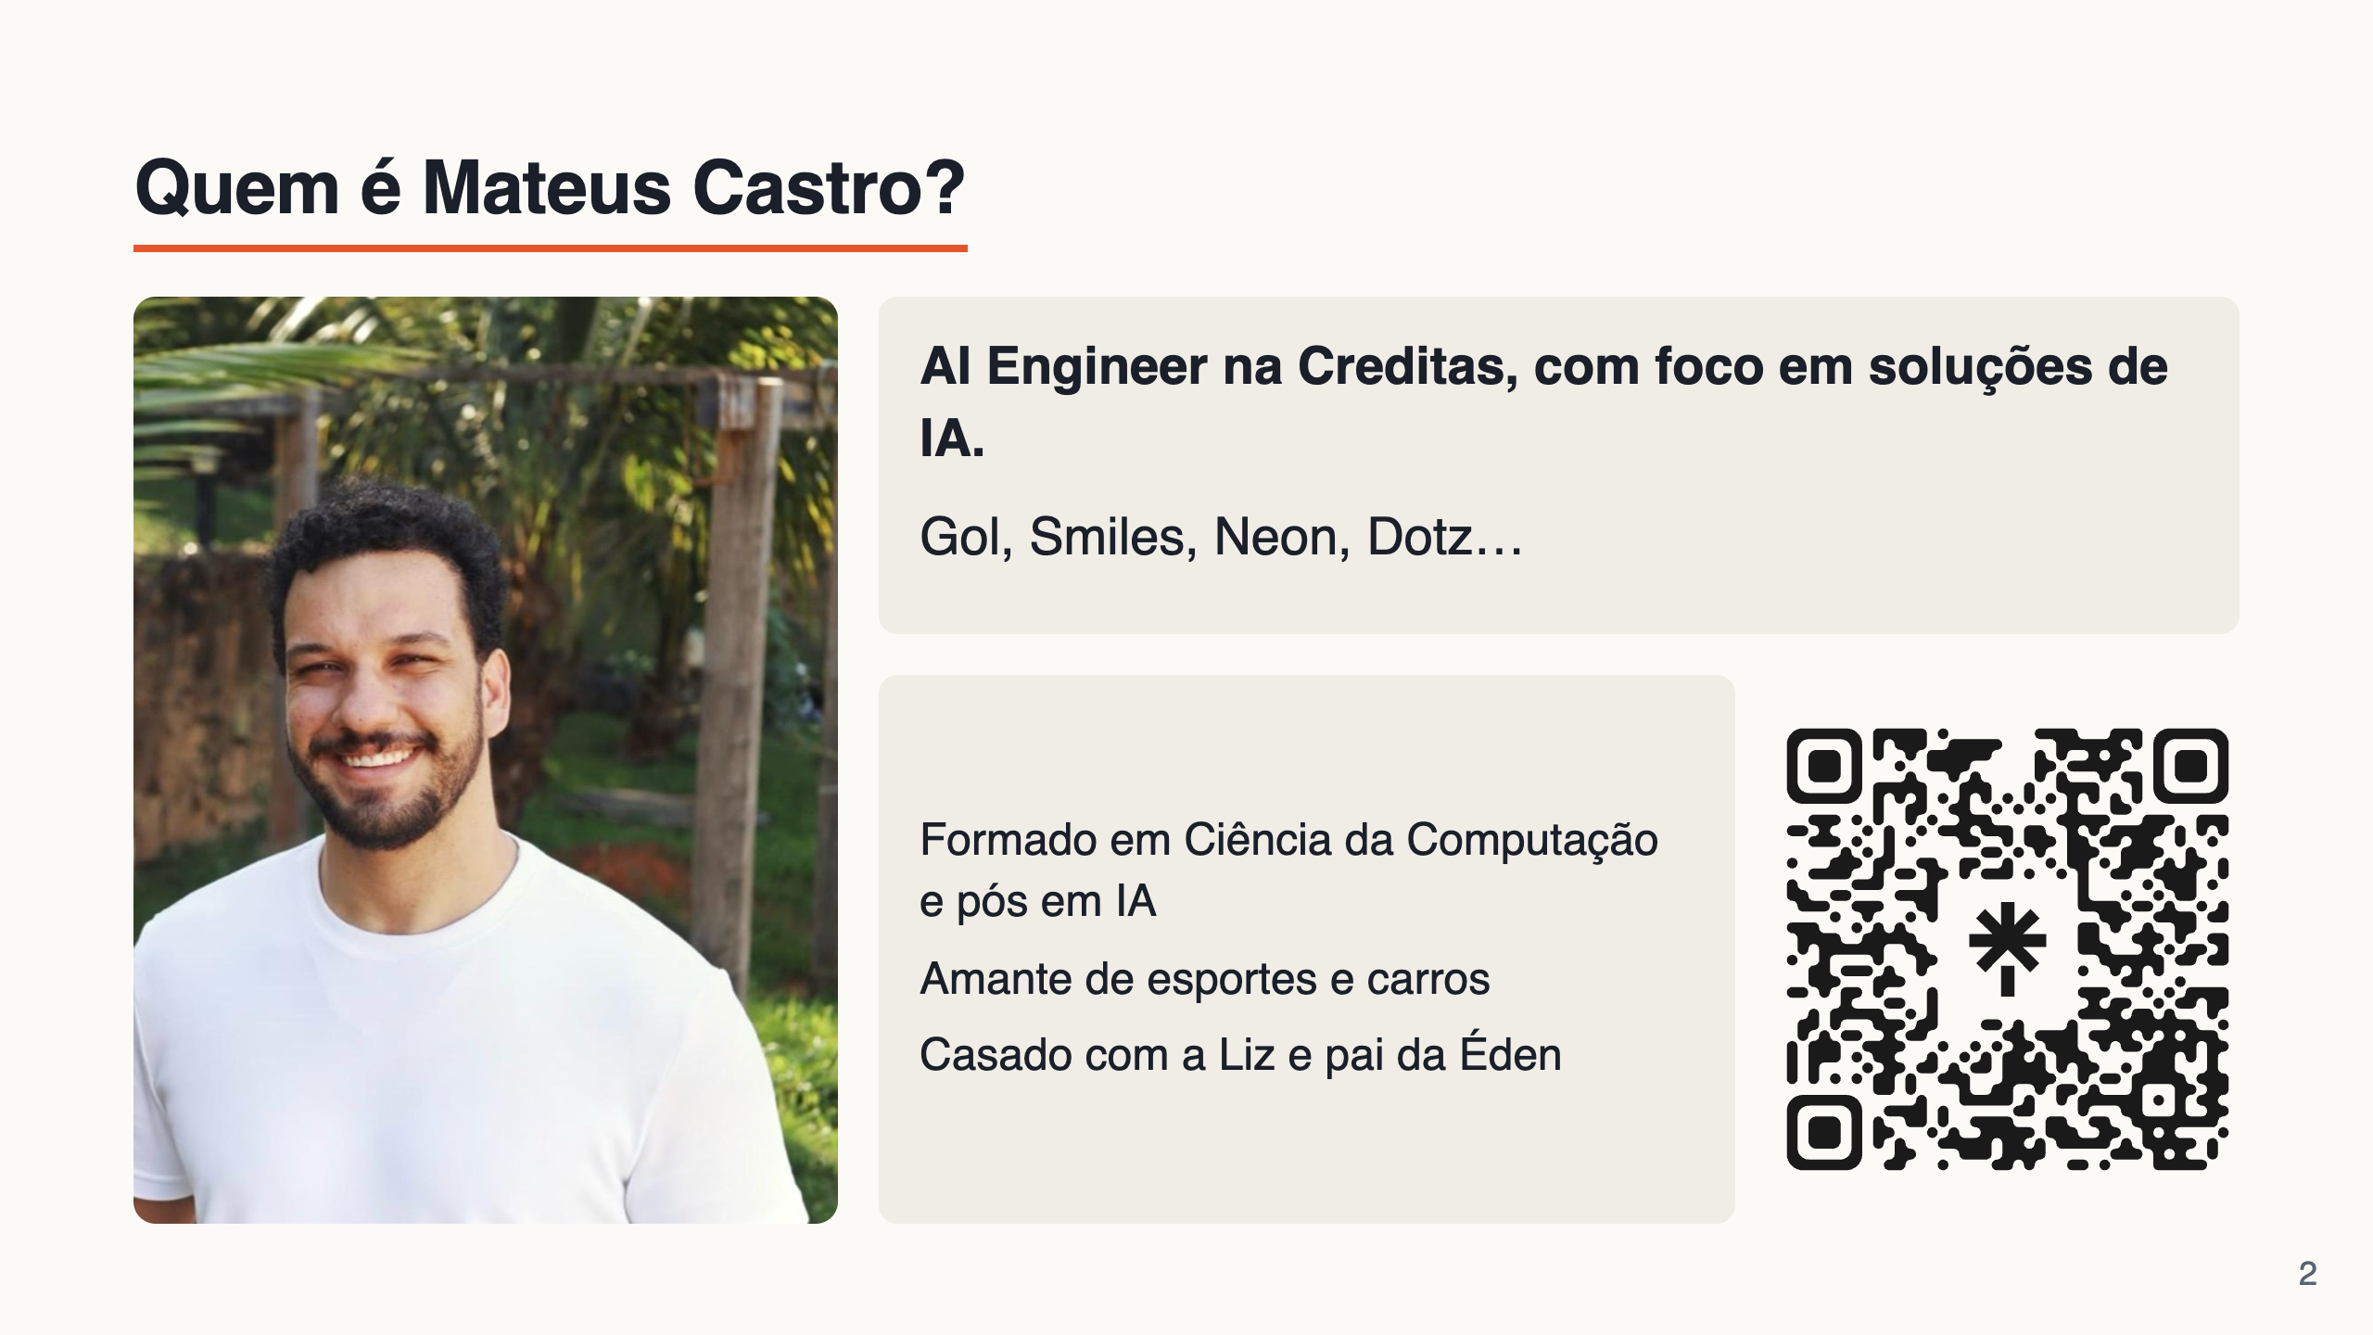
Notes:
[00:15–00:45] Apresentação rápida, 30 s no máximo. Uma frase por bloco: onde trabalha e com o quê; por onde já passou; quem é fora do código.
O QR leva para a página de links, onde ficam o repositório, o ebook e os slides. "Não precisa fotografar agora: ele volta no último slide."
Não se demorar aqui: o run dispara no slide 4.

Slide 3
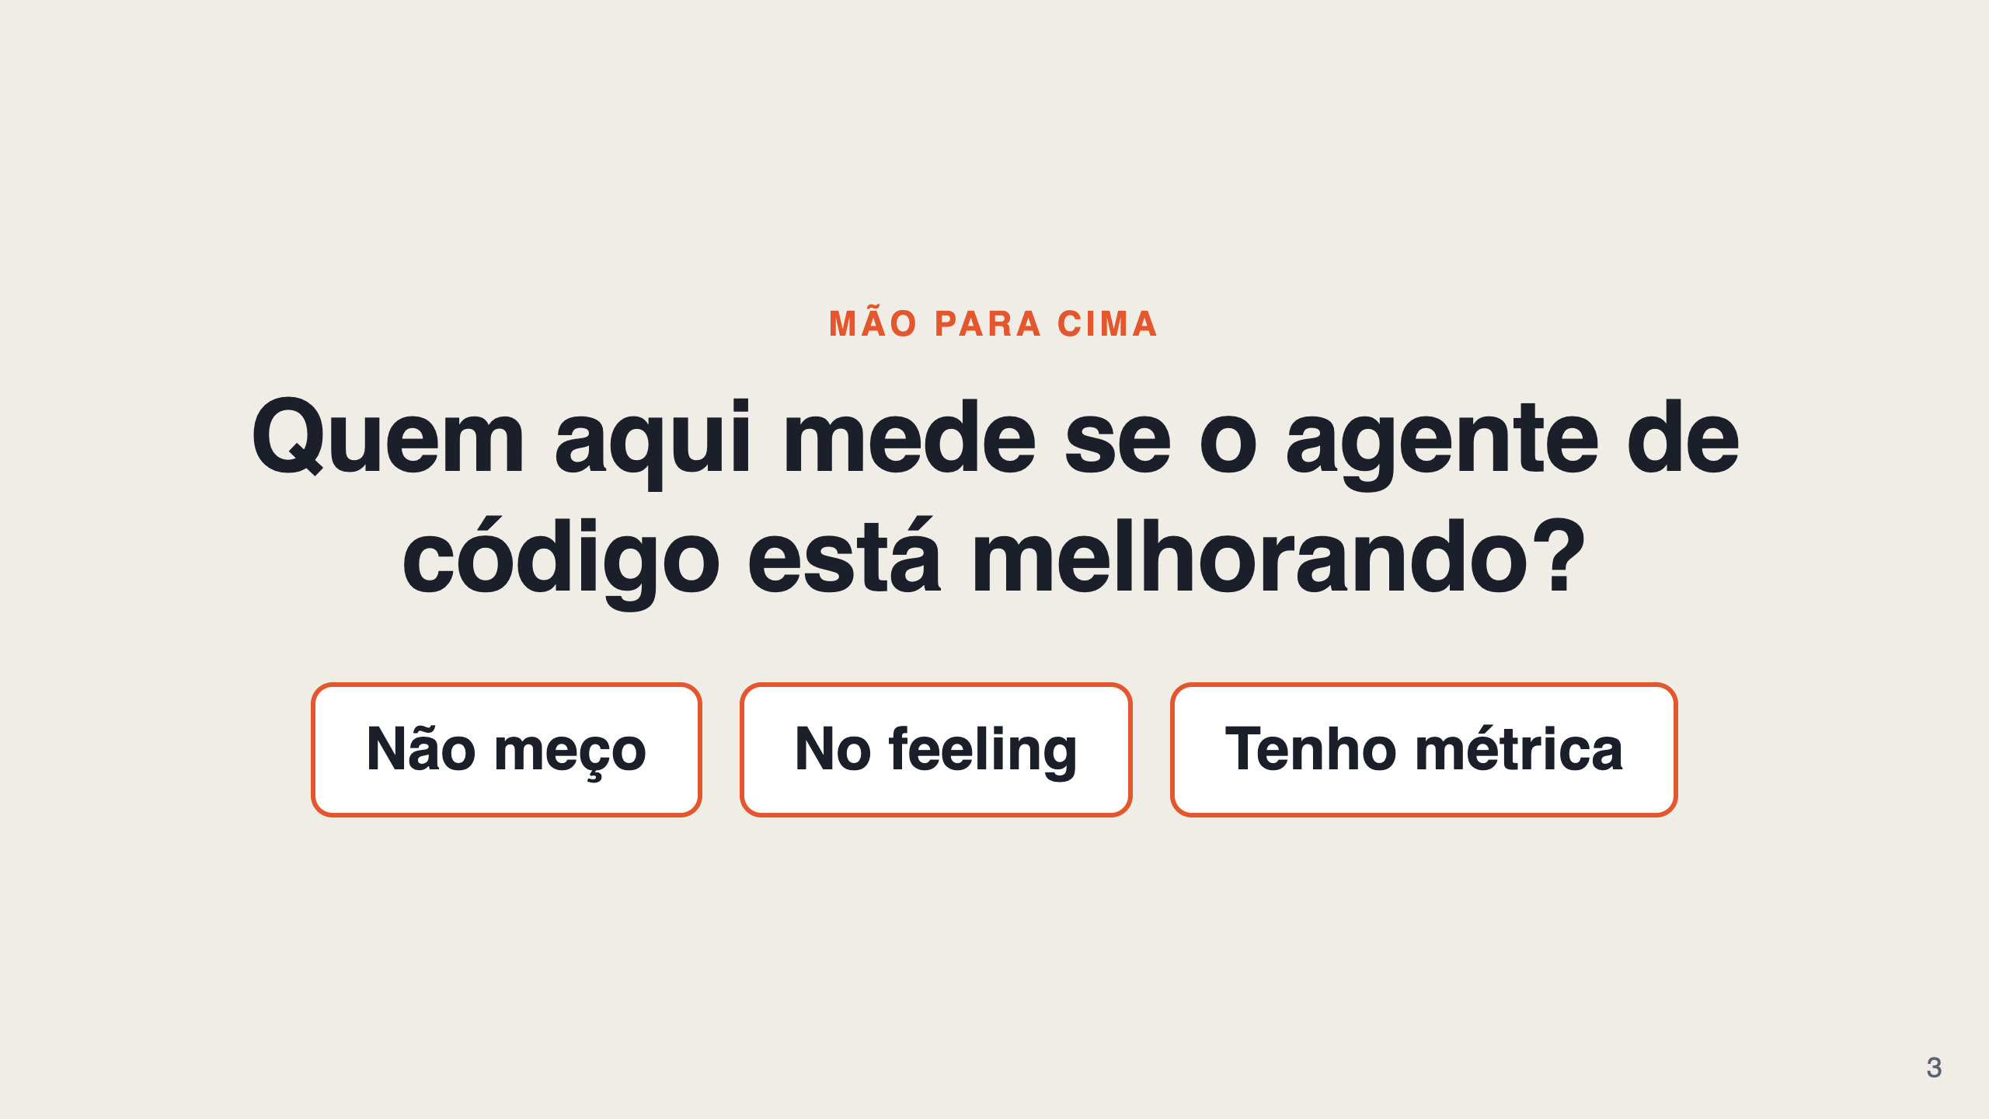
Notes:
[00:45–01:15] Slide único, sem cliques: as três opções já estão na tela. Perguntar: "Quem aqui mede hoje se o agente de código está melhorando?". Depois, opção por opção: "Quem não mede?" (mãos), "Quem vai no feeling?" (mãos), "Quem tem uma métrica?" (mãos). Contar por alto. Esperar no máximo 20 s no total.
Se quase ninguém tem métrica (o esperado): "Normal. É para isso que a gente está aqui." Se muita gente tem: "Ótimo, então vocês vão poder me dizer no fim se a minha é melhor que a de vocês."
Levantar a mão junto no "no feeling": o palestrante também já fez.

Slide 4
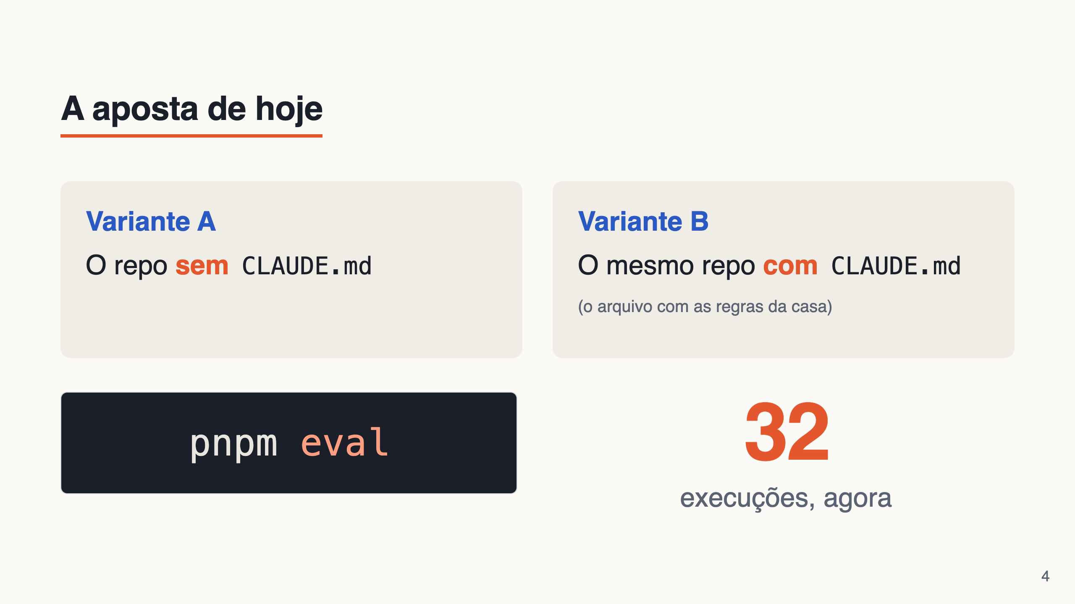
Notes:
[01:15–02:15] Rodar `pnpm eval` AGORA, ao vivo. Deixar o terminal minimizado: não precisa voltar nele. Quando o run termina, o próprio `pnpm eval` gera o relatório (`resultados/relatorio.html`), e o slide 18 mostra sozinho. No ensaio (sonnet, concorrência 4), as 32 execuções levaram ~3 min 28 s: o relatório fica pronto muito antes da revelação.
De onde vem o 32: 2 variantes × 8 tarefas × 2 repetições = 32 execuções do Claude Code, rodando enquanto eu falo. Vou mudar UMA coisa no repositório: um `CLAUDE.md` com as convenções do projeto.
Fala: "Eu escrevi um CLAUDE.md para este projeto: é um arquivo de texto com as regras da casa, que o agente lê antes de começar. Acho que ele ajuda. Mas 'acho' não é medida. Então o agente vai trabalhar 32 vezes enquanto eu falo, e no fim a gente vê."
Plano B se o run falhar (rede, login, cota): no slide 18, rodar `pnpm relatorio:planob` (copia o relatório do ensaio para o lugar do relatório ao vivo) e voltar ao slide 18. Dizer isso em voz alta só se precisar.

Slide 5
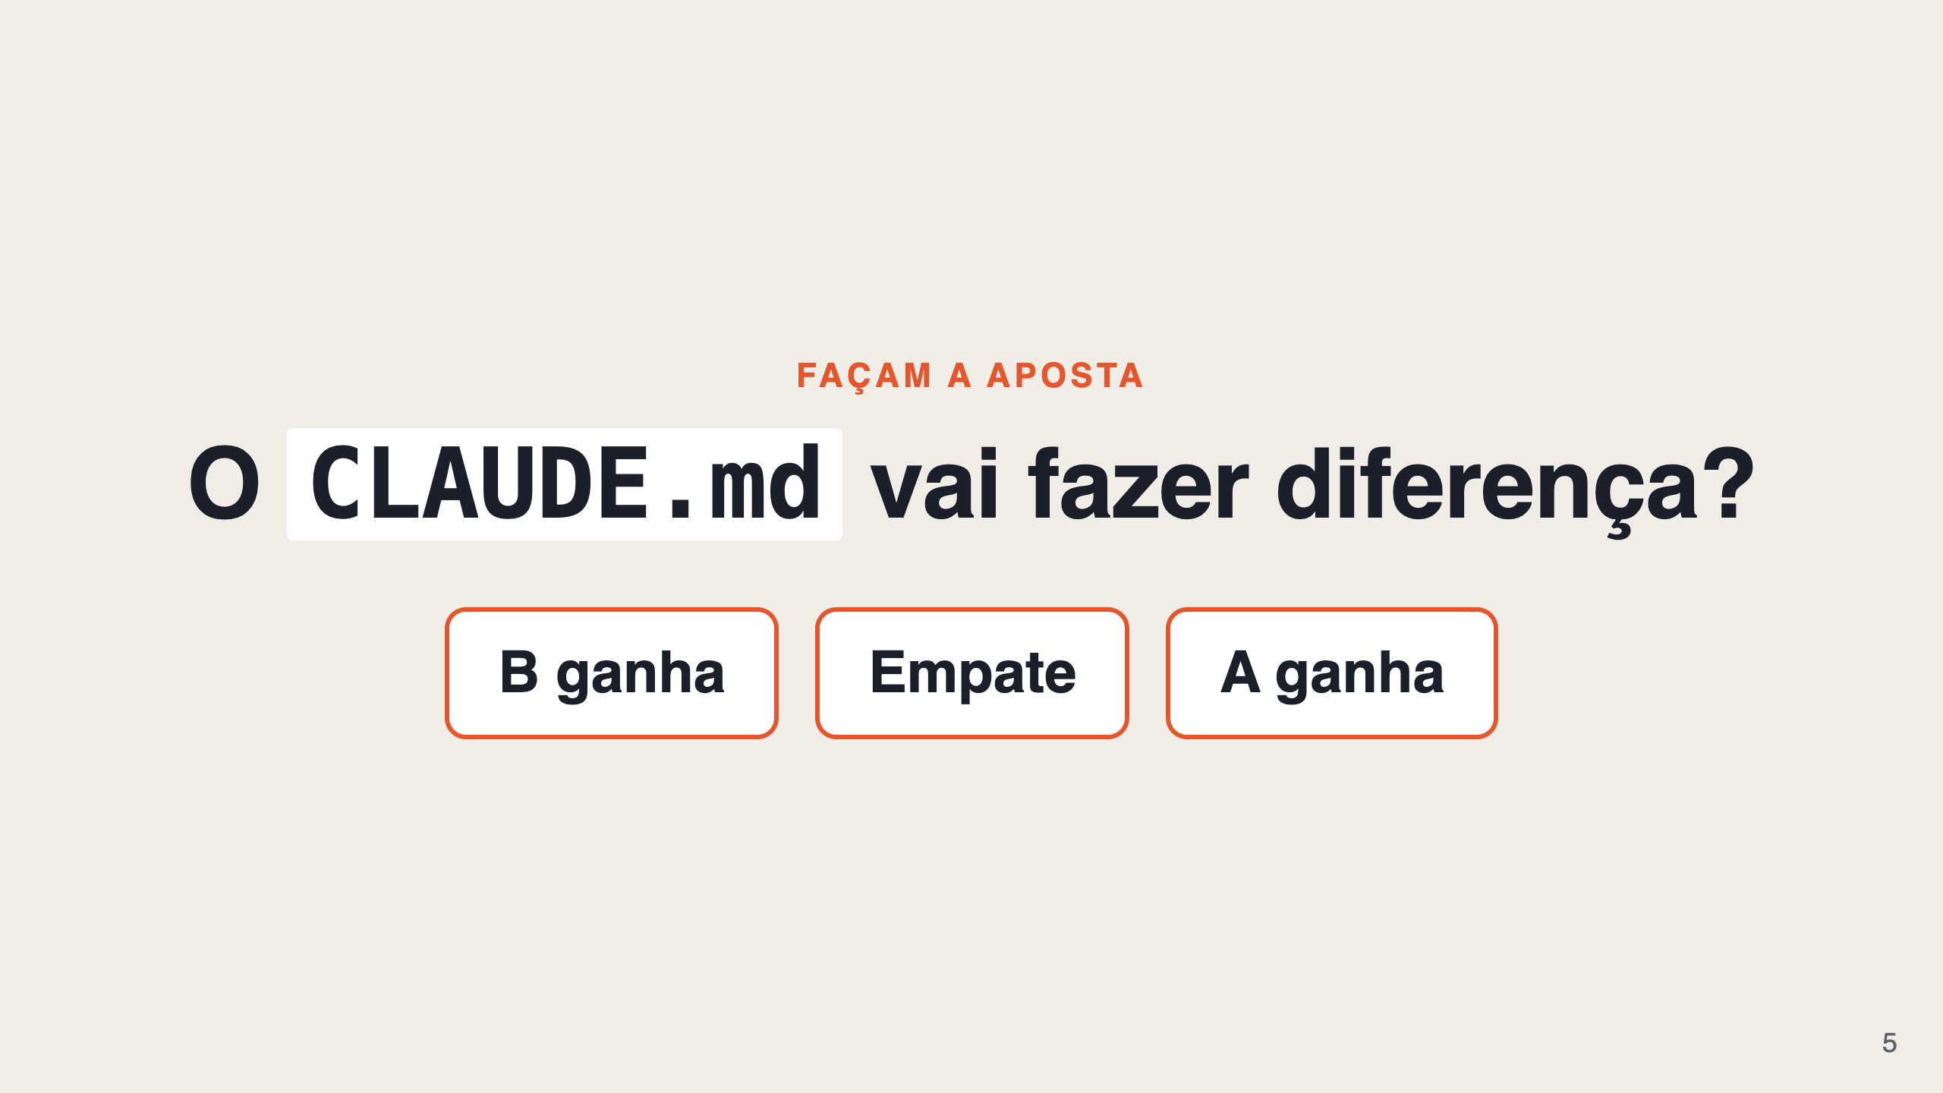
Notes:
[02:15–03:00] Slide único, sem cliques: as opções já estão na tela. Perguntar e pedir mãos em cada opção: "Quem acha que o B, com CLAUDE.md, ganha?" / "Quem acha que dá empate?" / "Quem acha que o A ganha?". Contar por alto e GUARDAR a proporção (ex.: "uns 70% no B, uns 20% no empate"): ela volta no slide 18. No máximo 20 s.
Se ninguém aposta no A: "Ninguém no A? Guardem isso." Se muita gente aposta no empate: "Tem gente desconfiada. Bom sinal."
Fechar dizendo: "a resposta sai no fim da palestra, no relatório ao vivo".

Slide 6
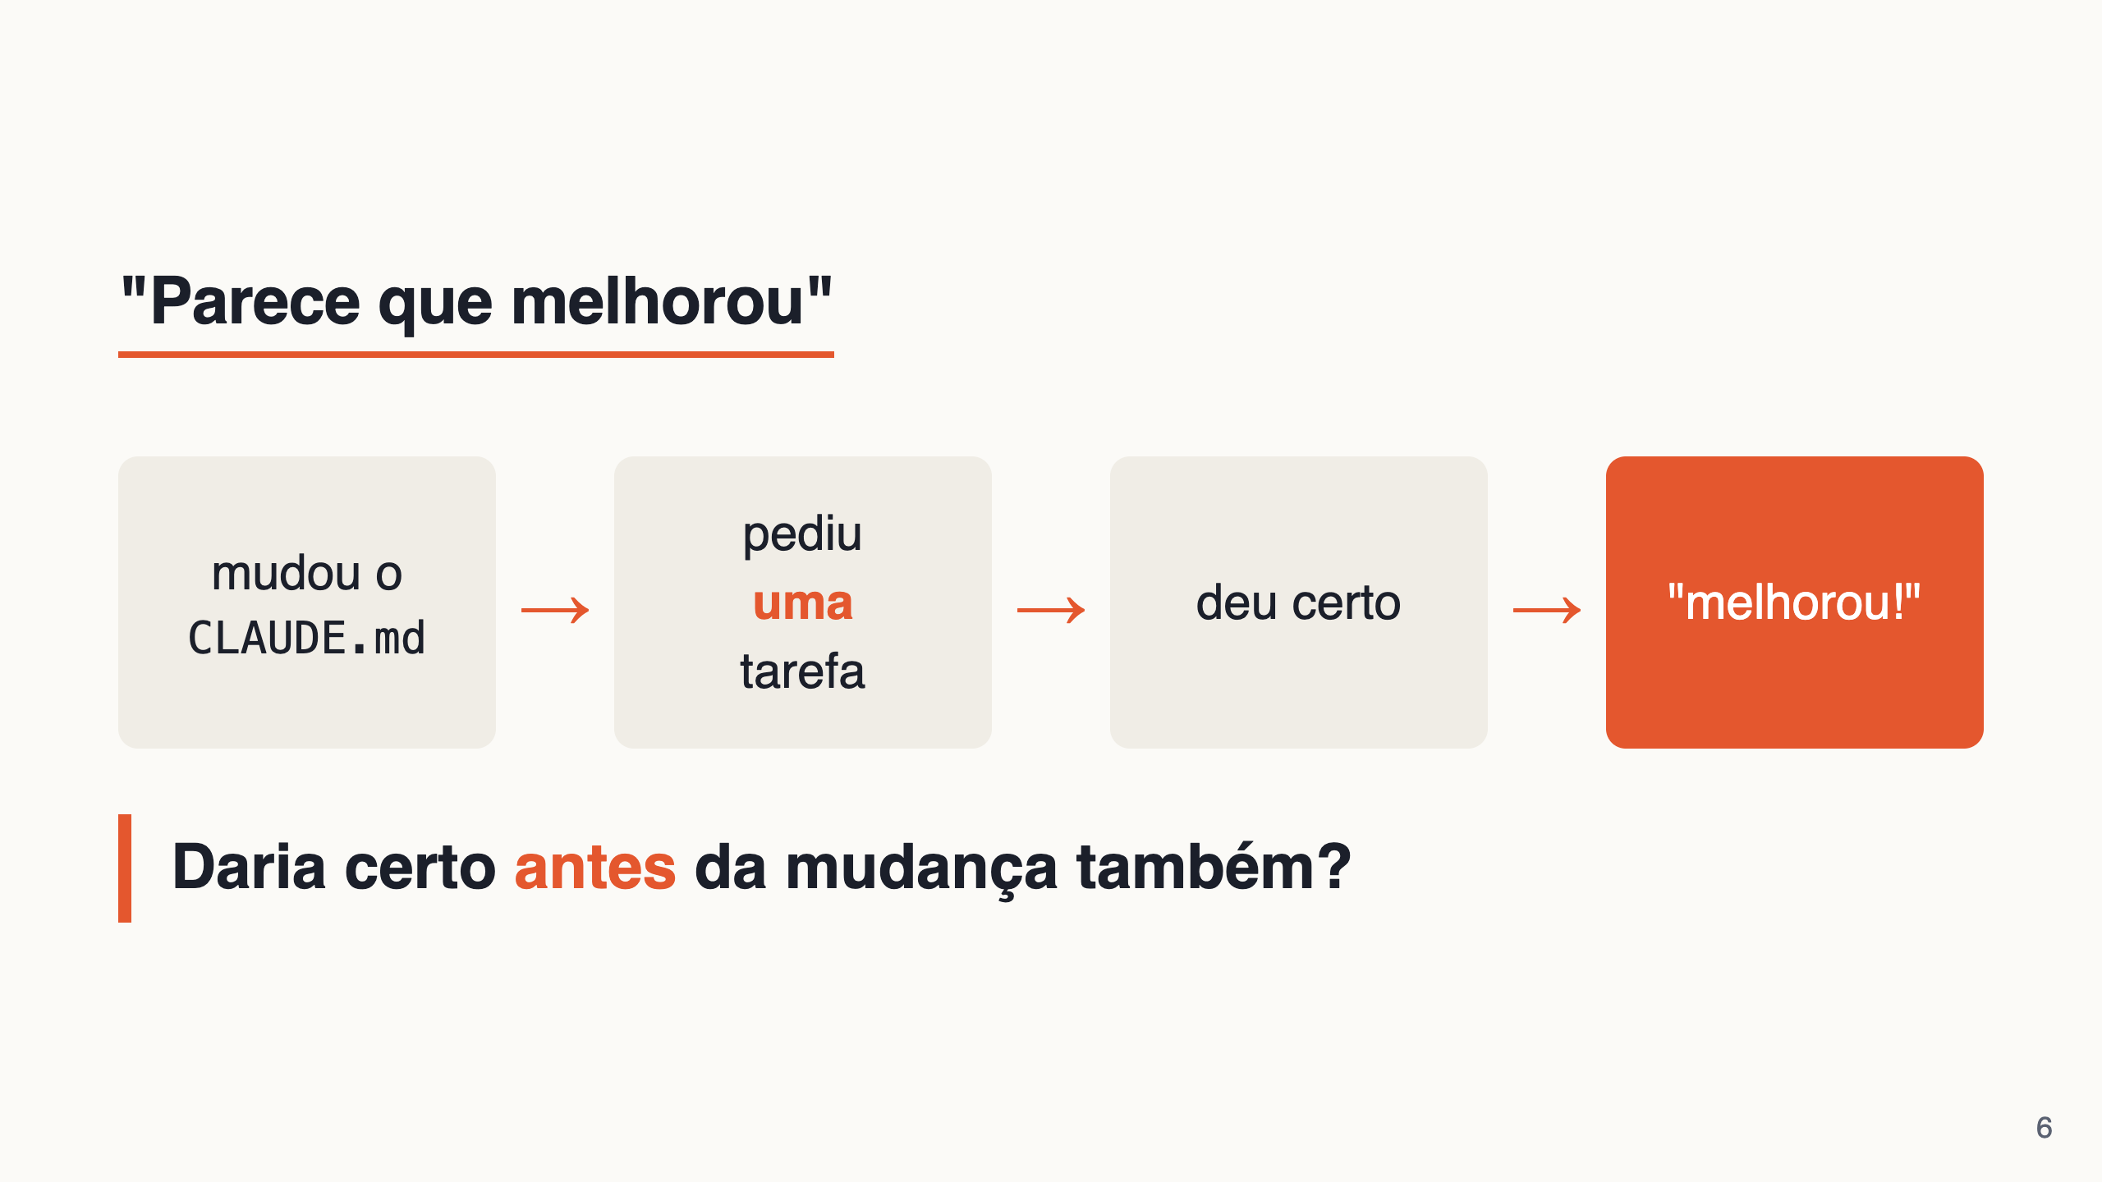
Notes:
[03:00–04:45] Todo mundo já fez: mudou o prompt, o CLAUDE.md ou o modelo; pediu UMA tarefa; deu certo; "melhorou!".
O que ficou de fora (falar, não está no slide): a tarefa era fácil ou difícil? E se você pedisse de novo? Quanto custou, quantos turnos? Ele mexeu onde não devia? E, a mais esquecida (clique): daria certo ANTES da mudança também?
Pergunta opcional, se a sala estiver fria: "Quem aqui já trocou de modelo ou de configuração do agente porque 'sentiu' que estava melhor?" (quase todo mundo levanta a mão; o palestrante também).
Ponto: vibe check não é inútil, é o ponto de partida. O problema é parar nele.
Transição: "O agente não é determinístico: uma execução é uma amostra, não um resultado. Então quanto diz uma execução? Chutem."

Slide 7

Notes:
[04:45–05:15] Slide único, sem cliques. Perguntar: "Passou 1 de 1. É 100%. Quem confia?" Esperar as mãos (até 15 s). Se muita gente confia: "Vamos ver o que a conta diz." Se ninguém confia: "Desconfiança saudável. Quanto, então?"
Avançar para o slide seguinte com a resposta.

Slide 8
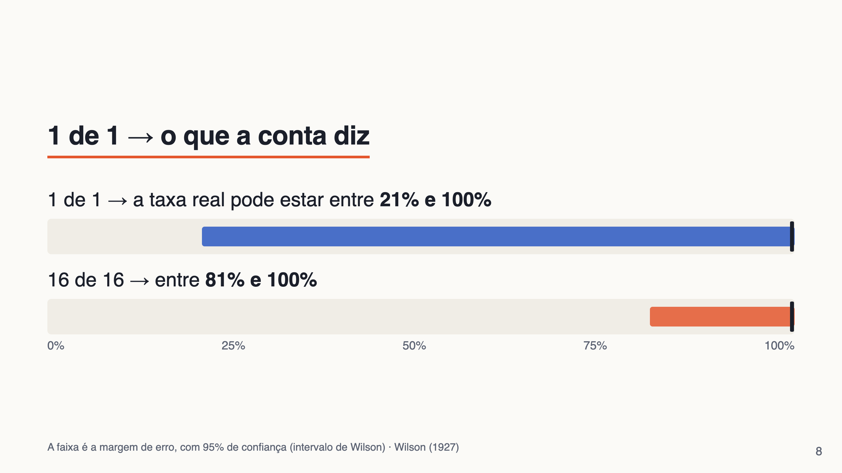
Notes:
[05:15–07:00] Slide único, sem cliques: as duas barras já estão na tela. A barra de 1 de 1 vai de 21% a 100%: "Com uma execução, a taxa real pode ser 21%." A de 16 de 16 vai de 81% a 100%: "Mesmo o '100%' de 16 execuções não prova 100%."
Analogia: é a margem de erro da pesquisa eleitoral. Com 1 entrevistado, a margem é enorme; com 16, já fica mais estreita. Os números são conta, não opinião: intervalo de Wilson 95% para 1/1 e 16/16 (o mesmo cálculo que o relatório usa; dá para conferir em `src/metricas.ts`). A gente volta nele no minuto 25 (slide 20).
Transição: "Se uma execução não basta, o que eu meço, e quantas vezes?"

Slide 9
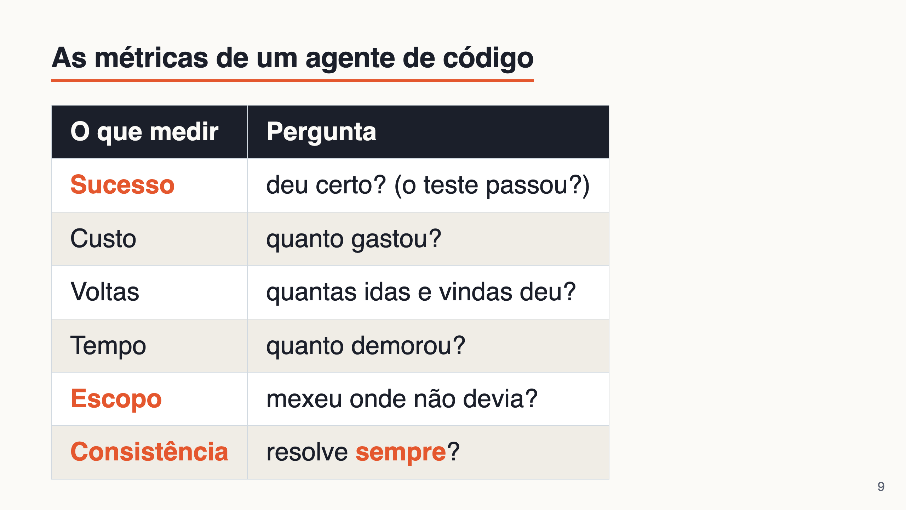
Notes:
[07:00–09:00] Ir linha por linha, devagar. "Voltas" (turnos, no jargão) = uma ida e volta entre o modelo e uma ferramenta (ler arquivo, editar, rodar teste). "Custo" é medido em tokens, os pedacinhos de texto que o modelo lê e escreve.
Como o repo mede cada uma: sucesso = teste escondido passou (critério de feito); custo/tokens = `usage` e `total_cost_usd` do `claude -p`; turnos = `num_turns`; tempo = `duration_ms`; fora do escopo = diff fora dos arquivos permitidos; consistência = pass^k (passou em todas as repetições).
Fora do escopo é separado de propósito: resolveu mexendo onde não devia não é sucesso.
Consistência = pass^k no jargão: passou em TODAS as k tentativas; no relatório, k = 2, e a linha se chama "Resolve sempre?". Analogia: acertar uma vez pode ser sorte; acertar todas as vezes é saber.
O `claude -p --output-format json` devolve esses campos no JSON final (doc "Run Claude Code programmatically"). A doc diz que o custo é estimativa do lado do cliente: com assinatura, leia o custo em US$ como "tamanho do esforço", não como fatura.
Tokens: o relatório mostra a mediana de entrada + saída separada da mediana de cache (leitura + criação), porque o cache domina a contagem e esconderia a diferença.

Slide 10
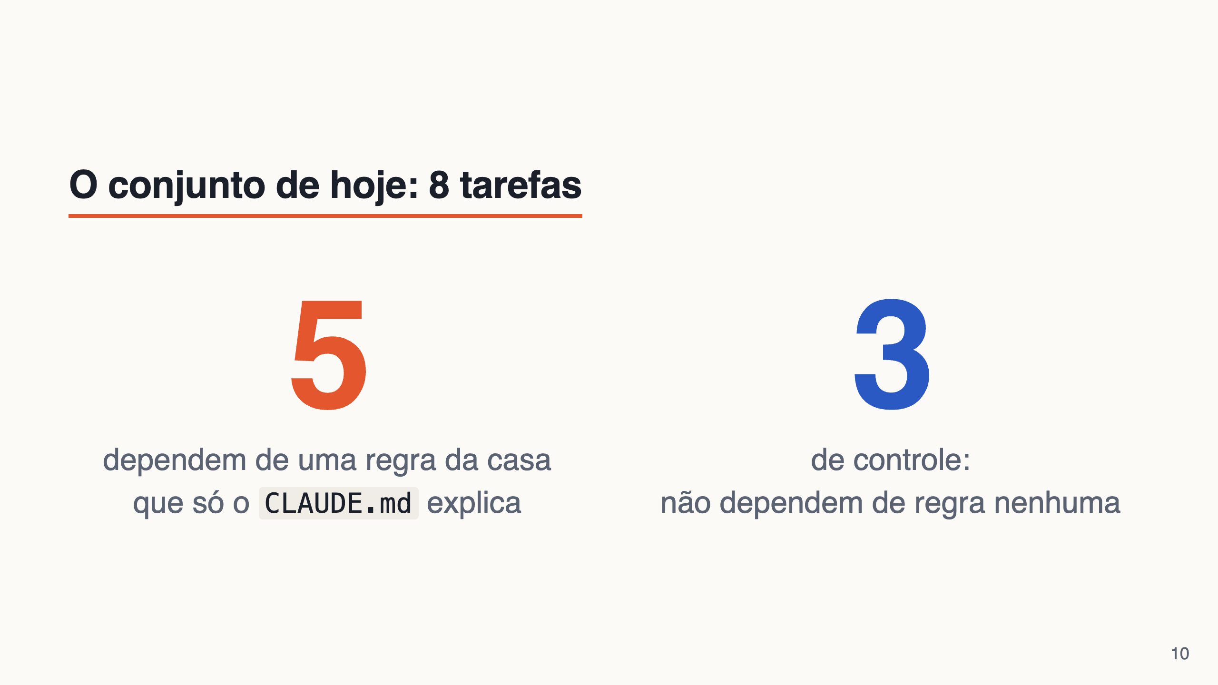
Notes:
[09:00–11:00] App de laboratório: agenda de meetups, sintético. O prompt é escrito como issue de verdade e não cita a convenção. Se o prompt dissesse "use ErroDominio", A e B empatariam e a gente não mediria nada.
As 8 tarefas (como uma issue → o que o teste escondido exige):
01 "A listagem de próximos eventos está devolvendo um a menos." → controle.
02 "Preciso de uma função que conte inscritos de um evento." → controle.
03 "Não deixe inscrever em evento lotado." → `ErroDominio` com código de lotação em SCREAMING_SNAKE.
04 "Aceite cupom de desconto percentual na inscrição." → `Centavos` inteiro, arredondado para baixo.
05 "Não deixe inscrever em evento que já aconteceu." → usar `relogio.agora()`.
06 "O relatório de inscrições precisa mostrar o e-mail." → código novo em `src/relatorios/`, `src/legado/` intocado.
07 "Quando lotar, coloque a pessoa numa lista de espera." → entrada na auditoria (`registrarAuditoria`).
08 "A importação de CSV quebra quando o nome tem vírgula entre aspas." → controle.
Por que ter controle: se B ganhar também nas tarefas de controle, desconfie (ruído ou outra causa). O efeito esperado do CLAUDE.md está nas tarefas 03–07.

Slide 11
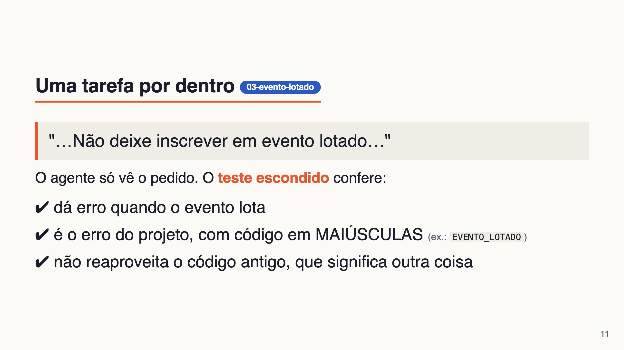
Notes:
[11:00–13:00] Arquivos reais de `tarefas/03-evento-lotado/`. Em cima, o trecho do `prompt` do `tarefa.json`; prompt inteiro: "Hoje dá para inscrever mais gente do que a capacidade do evento. Não deixe inscrever em evento lotado: quando o evento já tiver `capacidade` inscritos, `inscrever` deve recusar a nova inscrição." O agente só vê o prompt. O campo `permitidos` (`src/inscricoes.ts`, `test/**`) define o escopo.
Embaixo, em português, o que as asserções do `oculto.test.ts` conferem (o agente não vê o arquivo): `toBeInstanceOf(ErroDominio)`; código em SCREAMING_SNAKE (`/^[A-Z][A-Z0-9_]*$/`) falando de lotação (`/LOTAD|CHEIO|CAPACIDADE|ESGOT|LIMITE|VAGA/`); e `not.toBe("CAPACIDADE_INVALIDA")`, com a mensagem "CAPACIDADE_INVALIDA já existe e significa outra coisa". O teste tem mais um caso: a vaga liberada por cancelamento pode ser ocupada.
Analogia: o teste escondido é a prova que o aluno não viu antes. Ele estuda pelo enunciado (o pedido), e a correção usa um gabarito que fica com o professor.
Ler o critério de feito: não basta "lançar um erro". Tem que ser o erro do domínio (`ErroDominio`), com o código no formato da casa (SCREAMING_SNAKE). O prompt não diz qual código usar, então o teste não exige um nome exato: aceita qualquer nome razoável de lotação e só recusa reaproveitar `CAPACIDADE_INVALIDA`, que já existe e significa outra coisa. É exatamente o tipo de coisa que um dev novo no time erraria sem ler a documentação, e que o agente sem CLAUDE.md também tende a errar.
O teste nunca entra na pasta do agente: a correção roda numa pasta nova, com o app intacto + os arquivos que o agente mudou, e o teste escondido entra por último, por cima de qualquer arquivo com o mesmo nome. Se o agente "criar" um teste oculto falso para passar, não adianta.

Slide 12
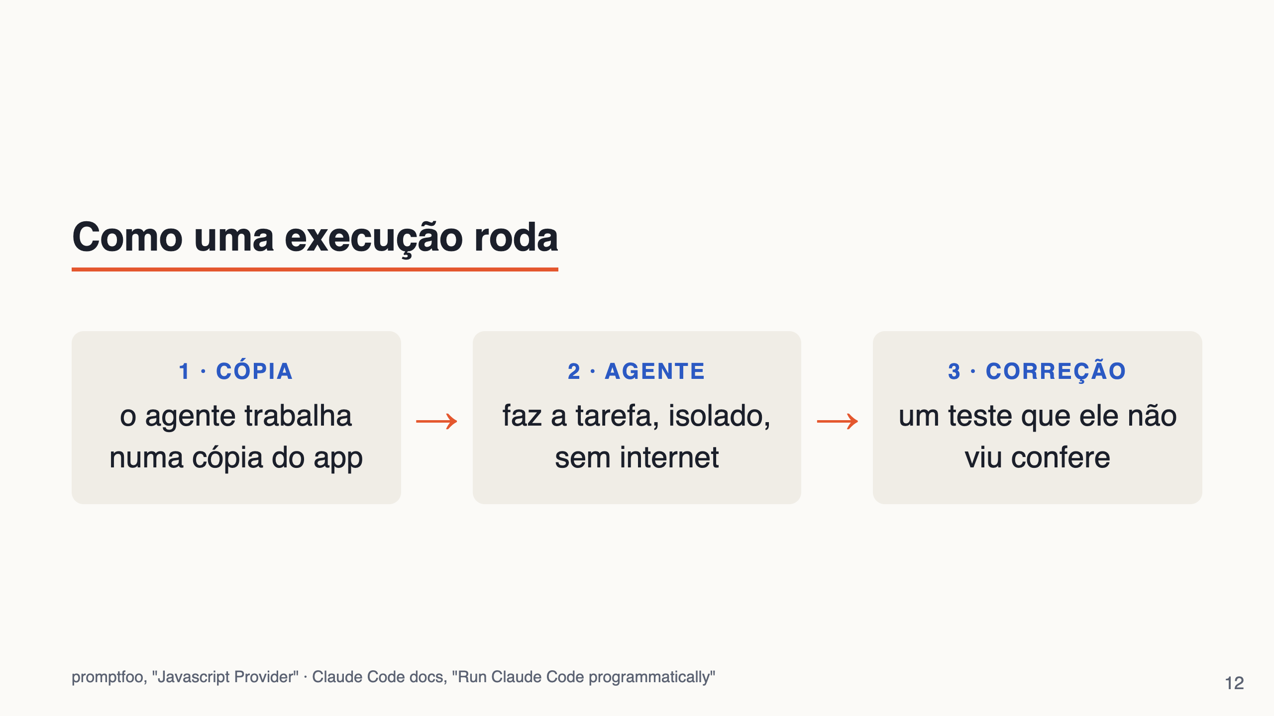
Notes:
[13:00–14:30] Para iniciantes, a fala é a do slide: o agente trabalha numa cópia (nunca no código de verdade), faz a tarefa trancado numa caixa sem internet, e depois um teste que ele não viu confere o trabalho. O resto desta nota é para quem perguntar os detalhes.
1 · Cópia limpa: pasta temporária com o app. Variante B ganha o CLAUDE.md. O git que mede o diff fica FORA da cópia.
2 · Agente: `claude -p` headless, saída JSON, ferramentas numa lista fechada, sandbox do SO (sem rede, escrita só na cópia), limite de turnos e timeout.
3 · Correção: pasta NOVA: app intacto + o que o agente mudou + teste escondido. Vitest em sandbox; diff contra `permitidos`.
O promptfoo orquestra: um provider JS por variante, `repeat: 2`, concorrência 4, saída em JSON. Um script lê o JSON e calcula as métricas.
Termos: headless = o agente roda sem tela interativa, recebe o prompt por argumento e devolve o resultado (aqui, em JSON); provider = no promptfoo, o pedaço de código que "responde" a cada caso (aqui, roda o Claude Code numa cópia do repo); diff = a lista do que mudou nos arquivos em relação à cópia original (via git).
Flags reais (`src/claude.ts`): `-p <prompt> --output-format json --model sonnet --max-turns 30`, `--permission-mode dontAsk` com `--allowedTools` (ler/editar só `./**`, `pnpm test`, `pnpm vitest` e ls/cat/grep/head/wc) e `--disallowedTools` (WebFetch, WebSearch, deps do lab, o projeto, ~/.claude), sandbox do SO por `--settings`, `--setting-sources project`, `--strict-mcp-config`, `--no-session-persistence`. Timeout de 10 min por execução.
Isolamento importa: `--setting-sources project` deixa de fora o meu ~/.claude (CLAUDE.md pessoal, hooks, skills) e `--strict-mcp-config` deixa de fora os conectores MCP da conta. Se vazasse, A teria um CLAUDE.md escondido e o experimento estaria contaminado. Verificado antes do ensaio: A respondeu "nenhuma instrução", 0 servidores MCP nas duas variantes (`resultados/ensaio/ISOLAMENTO.md`). O que não dá para tirar: configurações gerenciadas pela organização chegam às duas variantes, igualmente.
Correção: o agente nunca vê a pasta corrigida; o Vitest dela roda no sandbox-runtime (`srt`), sem rede, e as deps do lab são somente leitura e conferidas por hash antes e depois.
Login: usa a assinatura normal do Claude Code. Não precisa de chave de API.
promptfoo aqui é o "orquestrador de casos": ele chama o provider, repete, paraleliza e grava o JSON. A métrica e o veredito ficam num script nosso, que calcula intervalo de confiança para A × B.

Slide 13
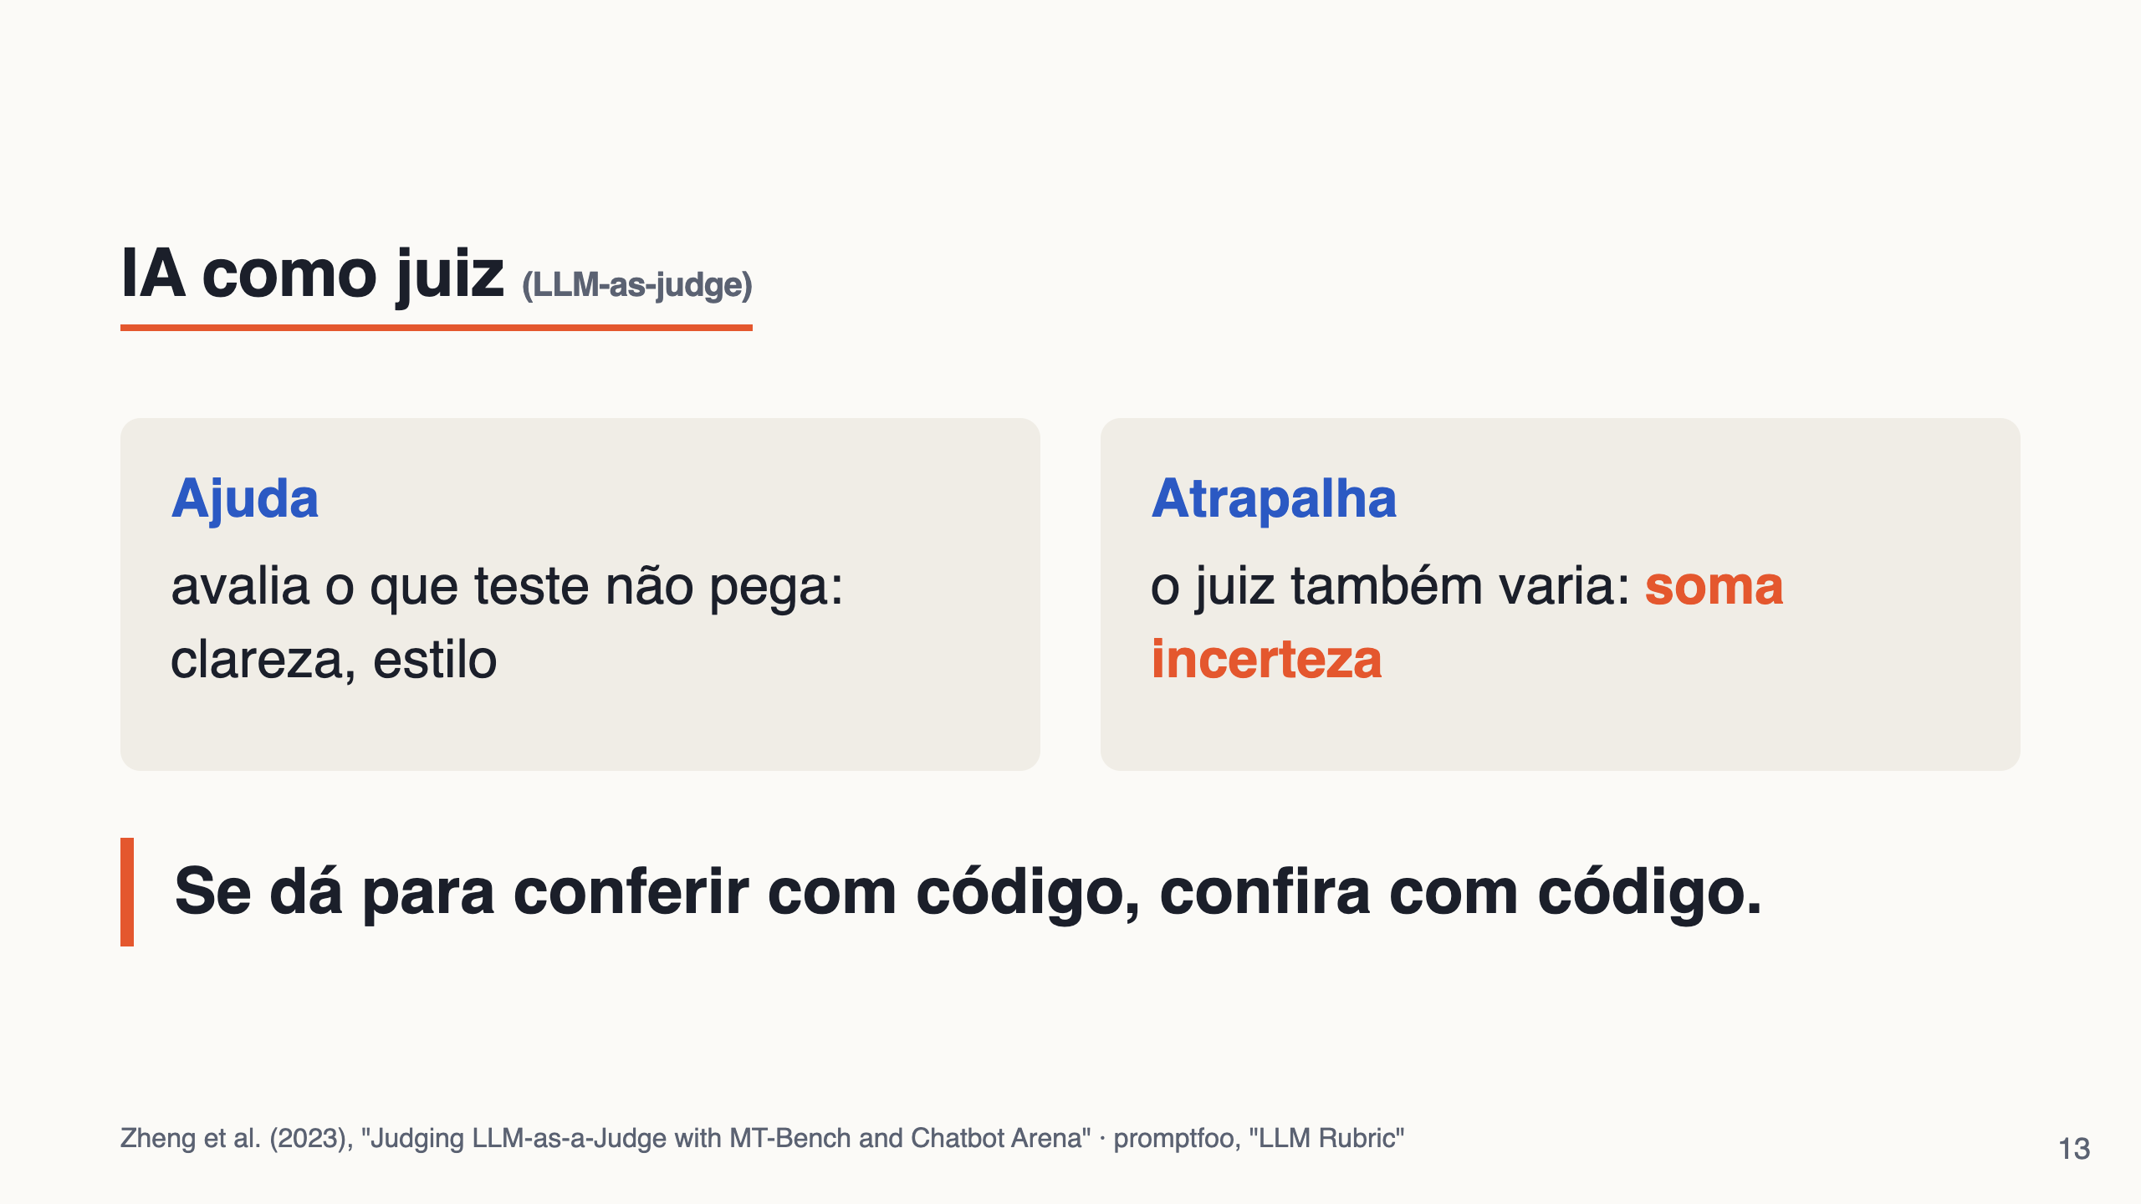
Notes:
[14:30–16:00] Em uma frase: "IA como juiz (LLM-as-judge) é pedir para um modelo dar nota ao trabalho de outro." Analogia: é um corretor de redação que, no mesmo texto, às vezes dá 7 e às vezes dá 9.
Ajuda: critérios que teste não pega (clareza, estilo, mensagem de commit); rápido de escrever (`llm-rubric` no promptfoo); bom para triagem, antes do olho humano.
Atrapalha: vieses conhecidos (posição, verbosidade, preferir a si mesmo); juiz não determinístico avaliando agente não determinístico SOMA variância; precisa ser avaliado contra rótulo humano.
Hoje o critério de feito é 100% teste: nenhuma tarefa precisa de juiz.
Não é regra universal. Pergunta para a plateia (falar, não está no slide): "Que tarefa do seu dia a dia não dá para verificar com teste?" (ex.: "a documentação ficou clara?", "o PR está bem descrito?"). Ali o juiz pode valer, desde que você meça o juiz também.
No caso real, o juiz foi rejeitado: juiz variável avaliando agente variável soma variância.
Transição: "Isso aqui não é teoria de laboratório. Vou mostrar o que aprendemos fazendo isso em produção."

Slide 14
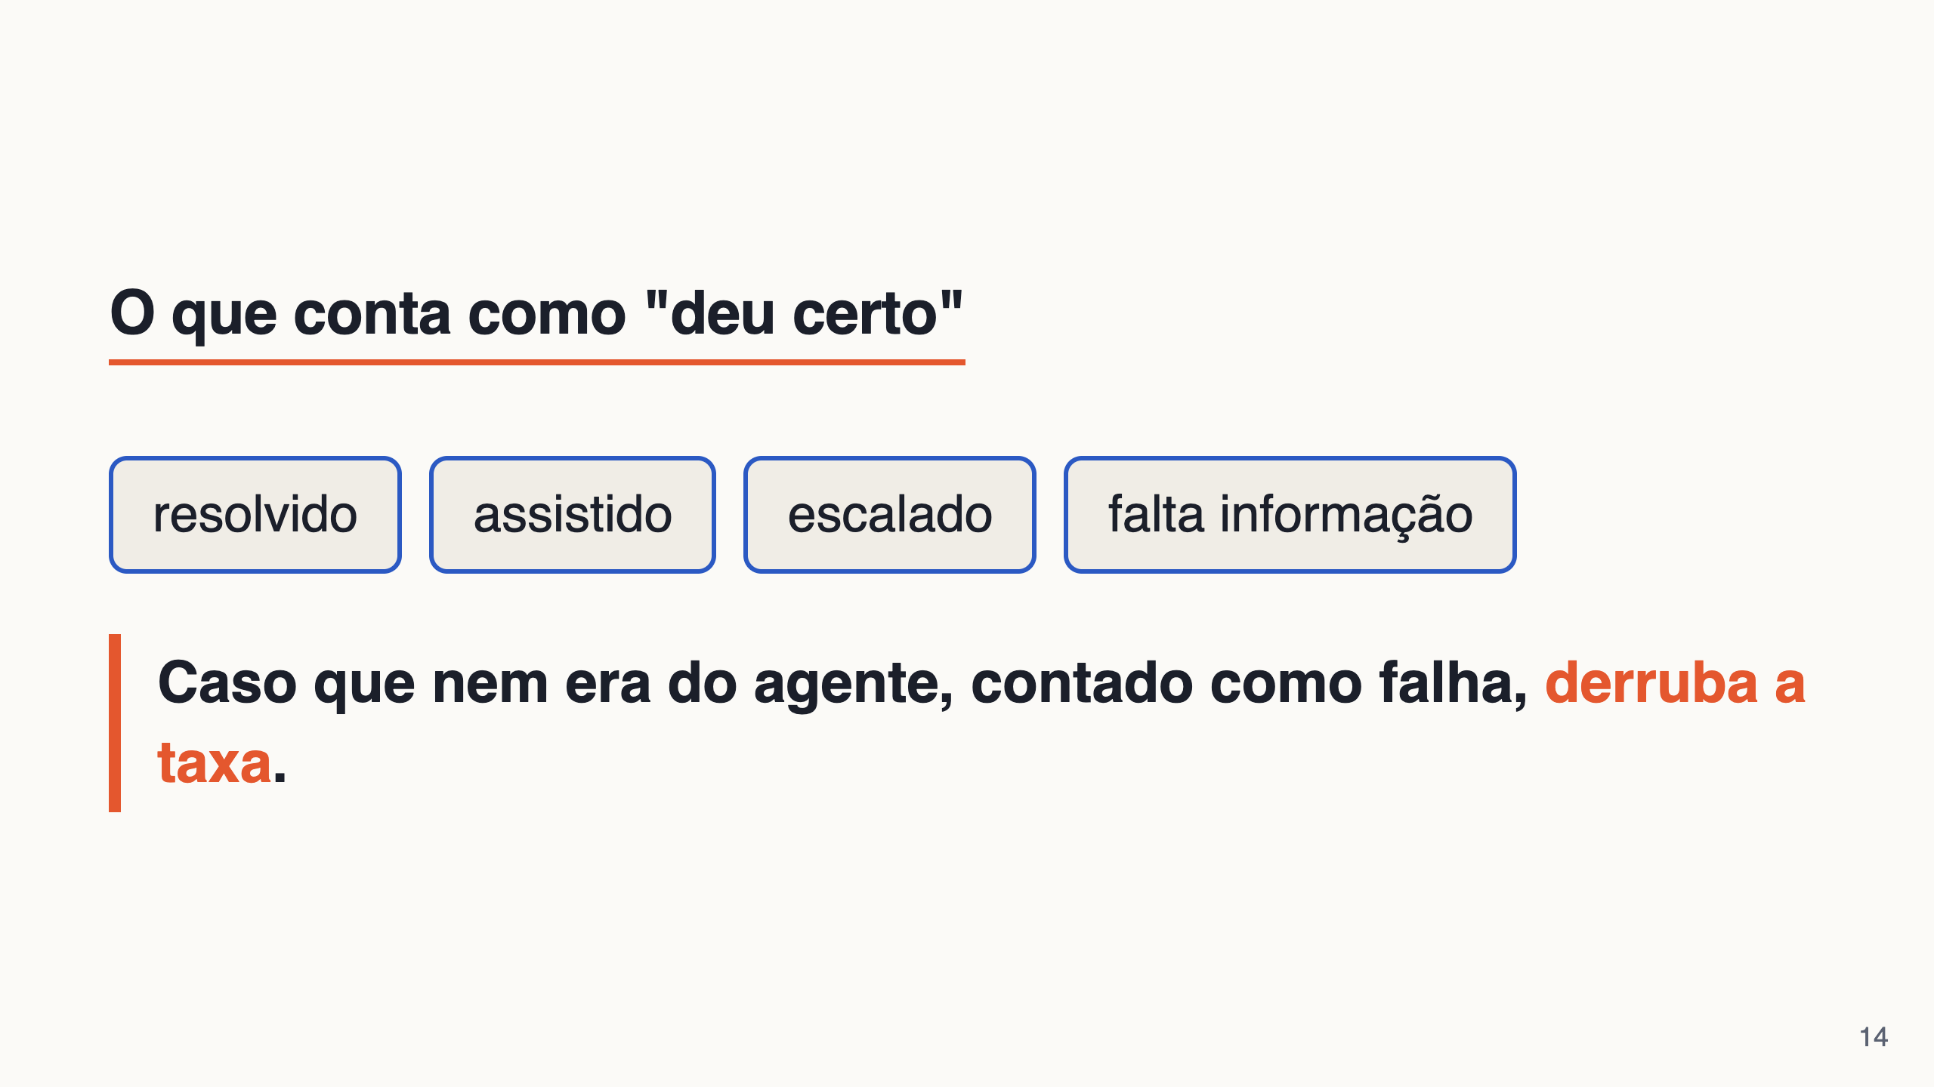
Notes:
[16:00–17:30] Contexto em uma frase: um time da Creditas construiu agentes que resolvem chamados operacionais de suporte (o "keep the lights on", KTLO). Não vou mostrar números internos nem nomes de sistemas: só o que aprendemos sobre medir.
Lição 1 · Desfecho explícito por execução: toda execução termina com um rótulo: resolvido, assistido, escalado ou falta informação. "Funcionou?" não é pergunta que se responde no painel.
"Assistido" = o agente diagnosticou, mas um humano executou. Contar isso como "resolvido" infla o número; contar como "falha" esconde valor. Por isso é um rótulo próprio.
Lição 2 (clique) · Desfecho mal definido distorce a métrica: caso fora do escopo do agente contado como falha derruba a taxa, e ninguém sabe se o agente piorou ou se entrou outro tipo de caso. Se o denominador muda de composição, a taxa muda sem o agente mudar. Defina o desfecho antes de olhar o número.
No repo de hoje: `passou`, `falhou`, `fora_do_escopo`, `erro_agente`.

Slide 15
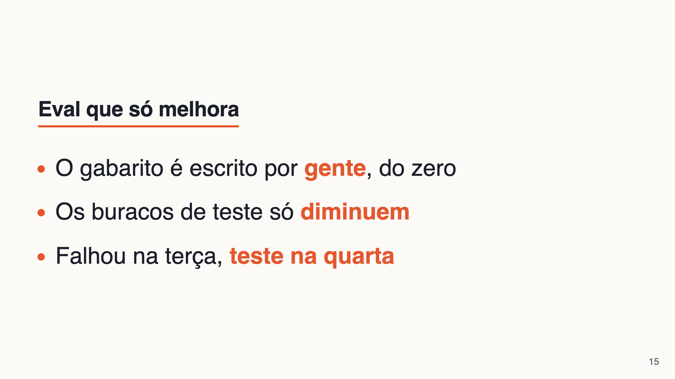
Notes:
[17:30–19:00] Um clique por linha (três cliques).
Lição 4 · Duas camadas: determinística a cada commit; modelo real contra gabarito curado por humano. O gabarito NASCE VAZIO, para não herdar o viés da resposta do agente: o humano escreve a resposta esperada sem olhar o que o agente respondeu. Se você copia a resposta do agente para o gabarito, você mede o agente contra ele mesmo.
Lição 5 · Matriz-catraca: rota × desfecho. A lista de células SEM cobertura só pode encolher; um teste quebra se alguém tirar cobertura. Catraca é um mecanismo que só gira para um lado. Aplicado a eval: o conjunto de casos cobertos só cresce.
Lição 7 · Falha vira caso: "Falhou na terça, teste na quarta: o erro do dia a dia vira tarefa nova com teste escondido, e o conjunto só cresce." Aprendizado visto em 2 ou mais casos vira regra; o "2 ou mais casos" evita transformar uma exceção em regra para todo mundo.
Transição: "Então, como eu uso isso para melhorar o MEU agente?"

Slide 16
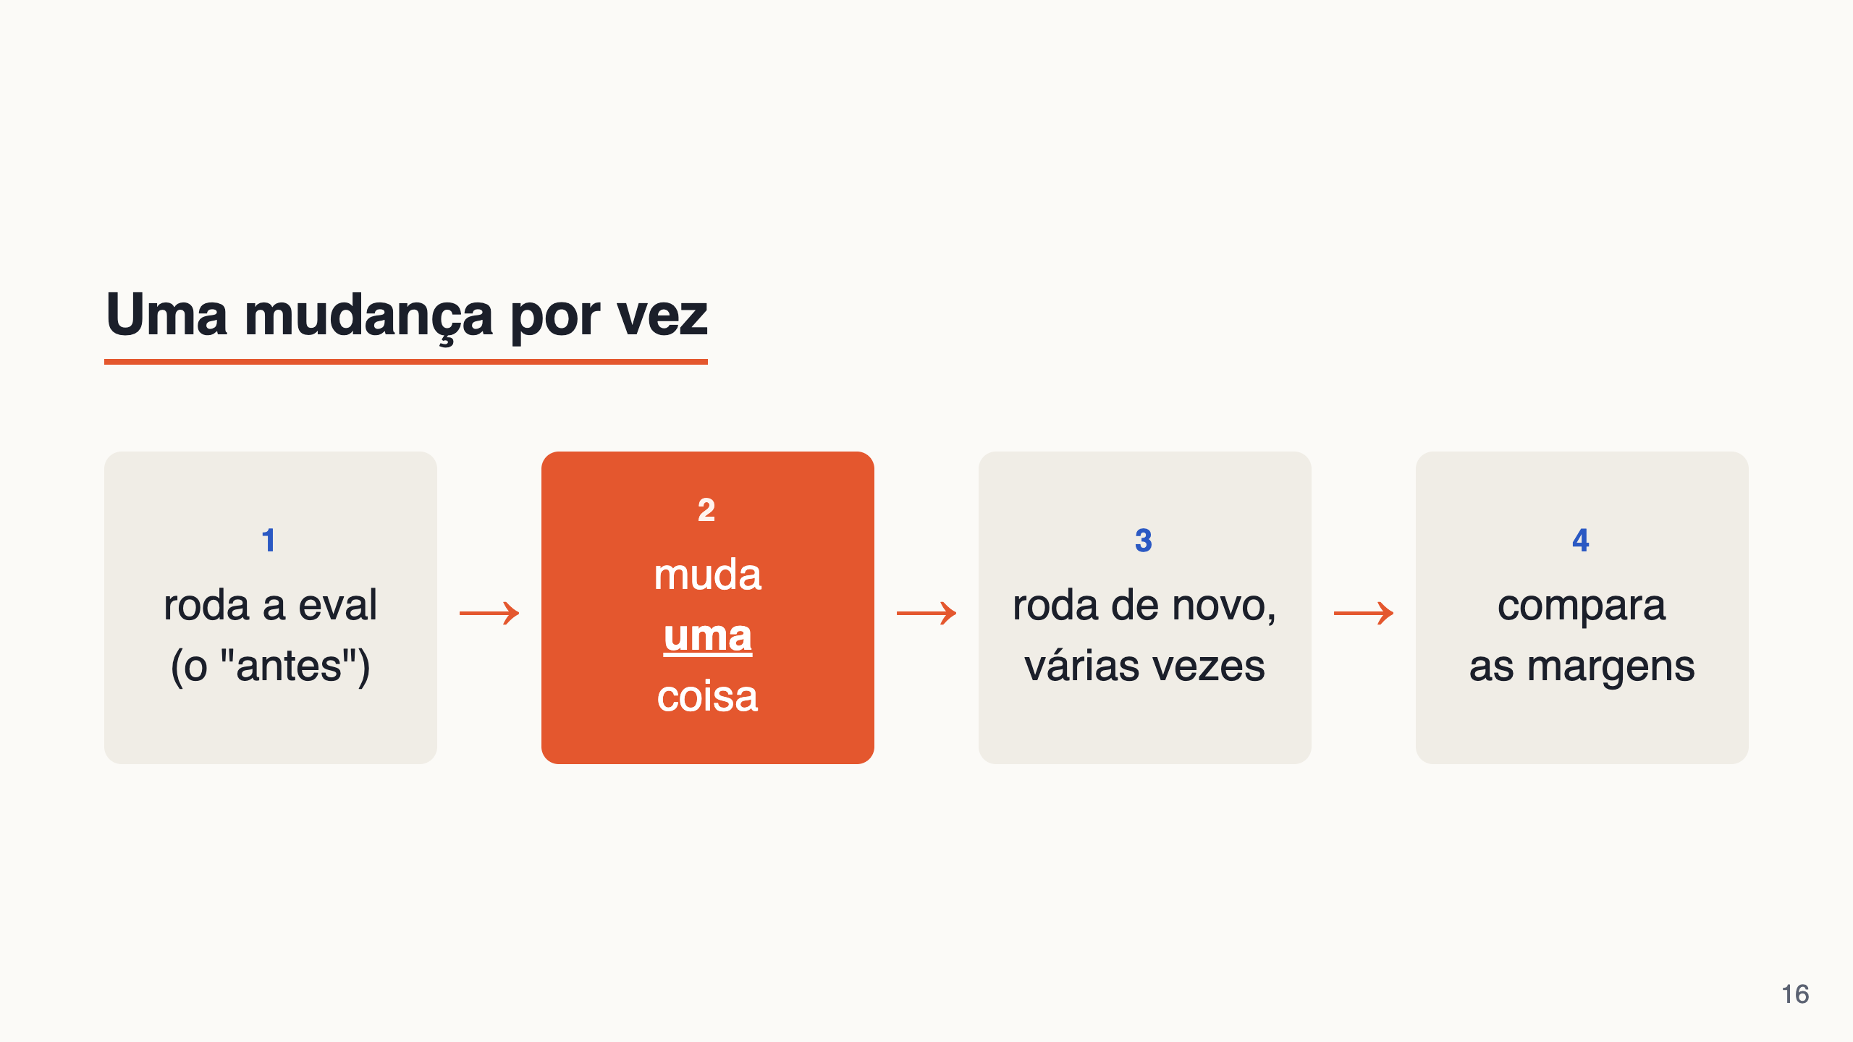
Notes:
[19:00–20:30] Analogia: é como testar uma receita nova. Se você muda o forno E a farinha no mesmo dia e o bolo fica melhor, não sabe qual dos dois ajudou.
Rode a eval ANTES (linha de base); mude UMA coisa; rode a eval de novo, com repetições; compare com intervalo, não com a média.
O que conta como "uma coisa": o CLAUDE.md, uma skill nova, um hook, o modelo, o prompt da tarefa. Mudou o modelo E o CLAUDE.md juntos? Você não sabe quem ganhou.
É o mesmo princípio de teste A/B de produto. O experimento de hoje muda só uma coisa: a existência do CLAUDE.md.
Dica prática: commite a configuração do agente junto com o resultado da eval. Assim, daqui a um mês você sabe qual versão gerou qual número.

Slide 17
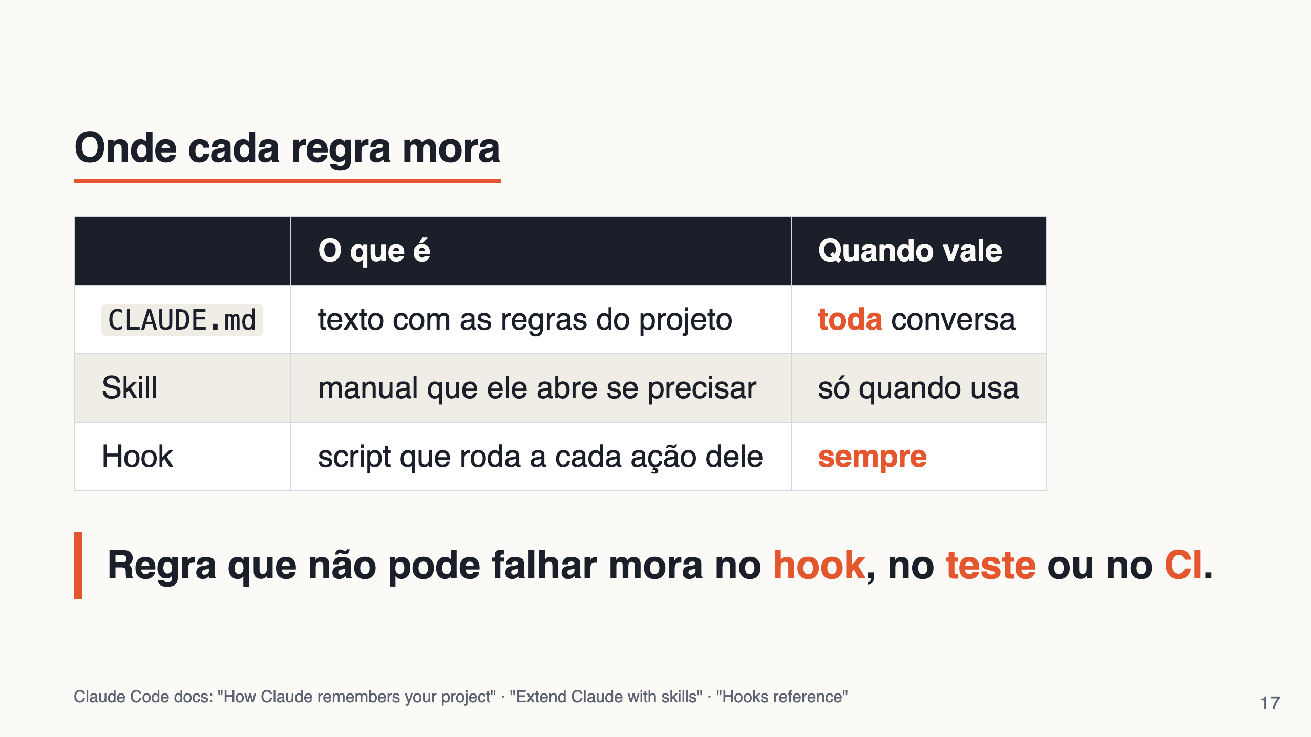
Notes:
[20:30–22:00] Em uma linha cada, para quem nunca usou: CLAUDE.md é um texto com as regras do projeto que o agente lê no começo; skill é um "manual" que ele só abre quando a tarefa pede; hook é um script seu que roda automaticamente antes ou depois de cada ação do agente e pode bloquear a ação.
CLAUDE.md: entra em TODA sessão; bom para convenções do repo, comando de teste, pastas proibidas; cuidado: é contexto, NÃO obrigação.
Skill: entra só quando é usada; boa para procedimento longo, material de referência; cuidado: descrição ruim = nunca é chamada.
Hook: roda antes/depois de cada ferramenta; para regra que PRECISA valer sempre; cuidado: é código, teste como código.
A própria doc do Claude Code diz que CLAUDE.md é tratado como contexto, não como configuração obrigatória; para bloquear uma ação, use um hook PreToolUse.
Skill: a doc diz que o corpo da skill só entra no contexto quando ela é usada, então referência longa custa quase nada até ser necessária.
Clique: regra que não pode falhar não mora no prompt. Mora no hook, no teste ou no CI.
Cada uma dessas mudanças é uma variante B possível no repo: troque o CLAUDE.md por uma skill ou um hook e rode de novo.
Transição: "Já deu tempo. Vamos ver o que o agente fez." Avançar: o slide 18 mostra o relatório sozinho (não precisa ir ao terminal nem ao navegador).

Slide 18
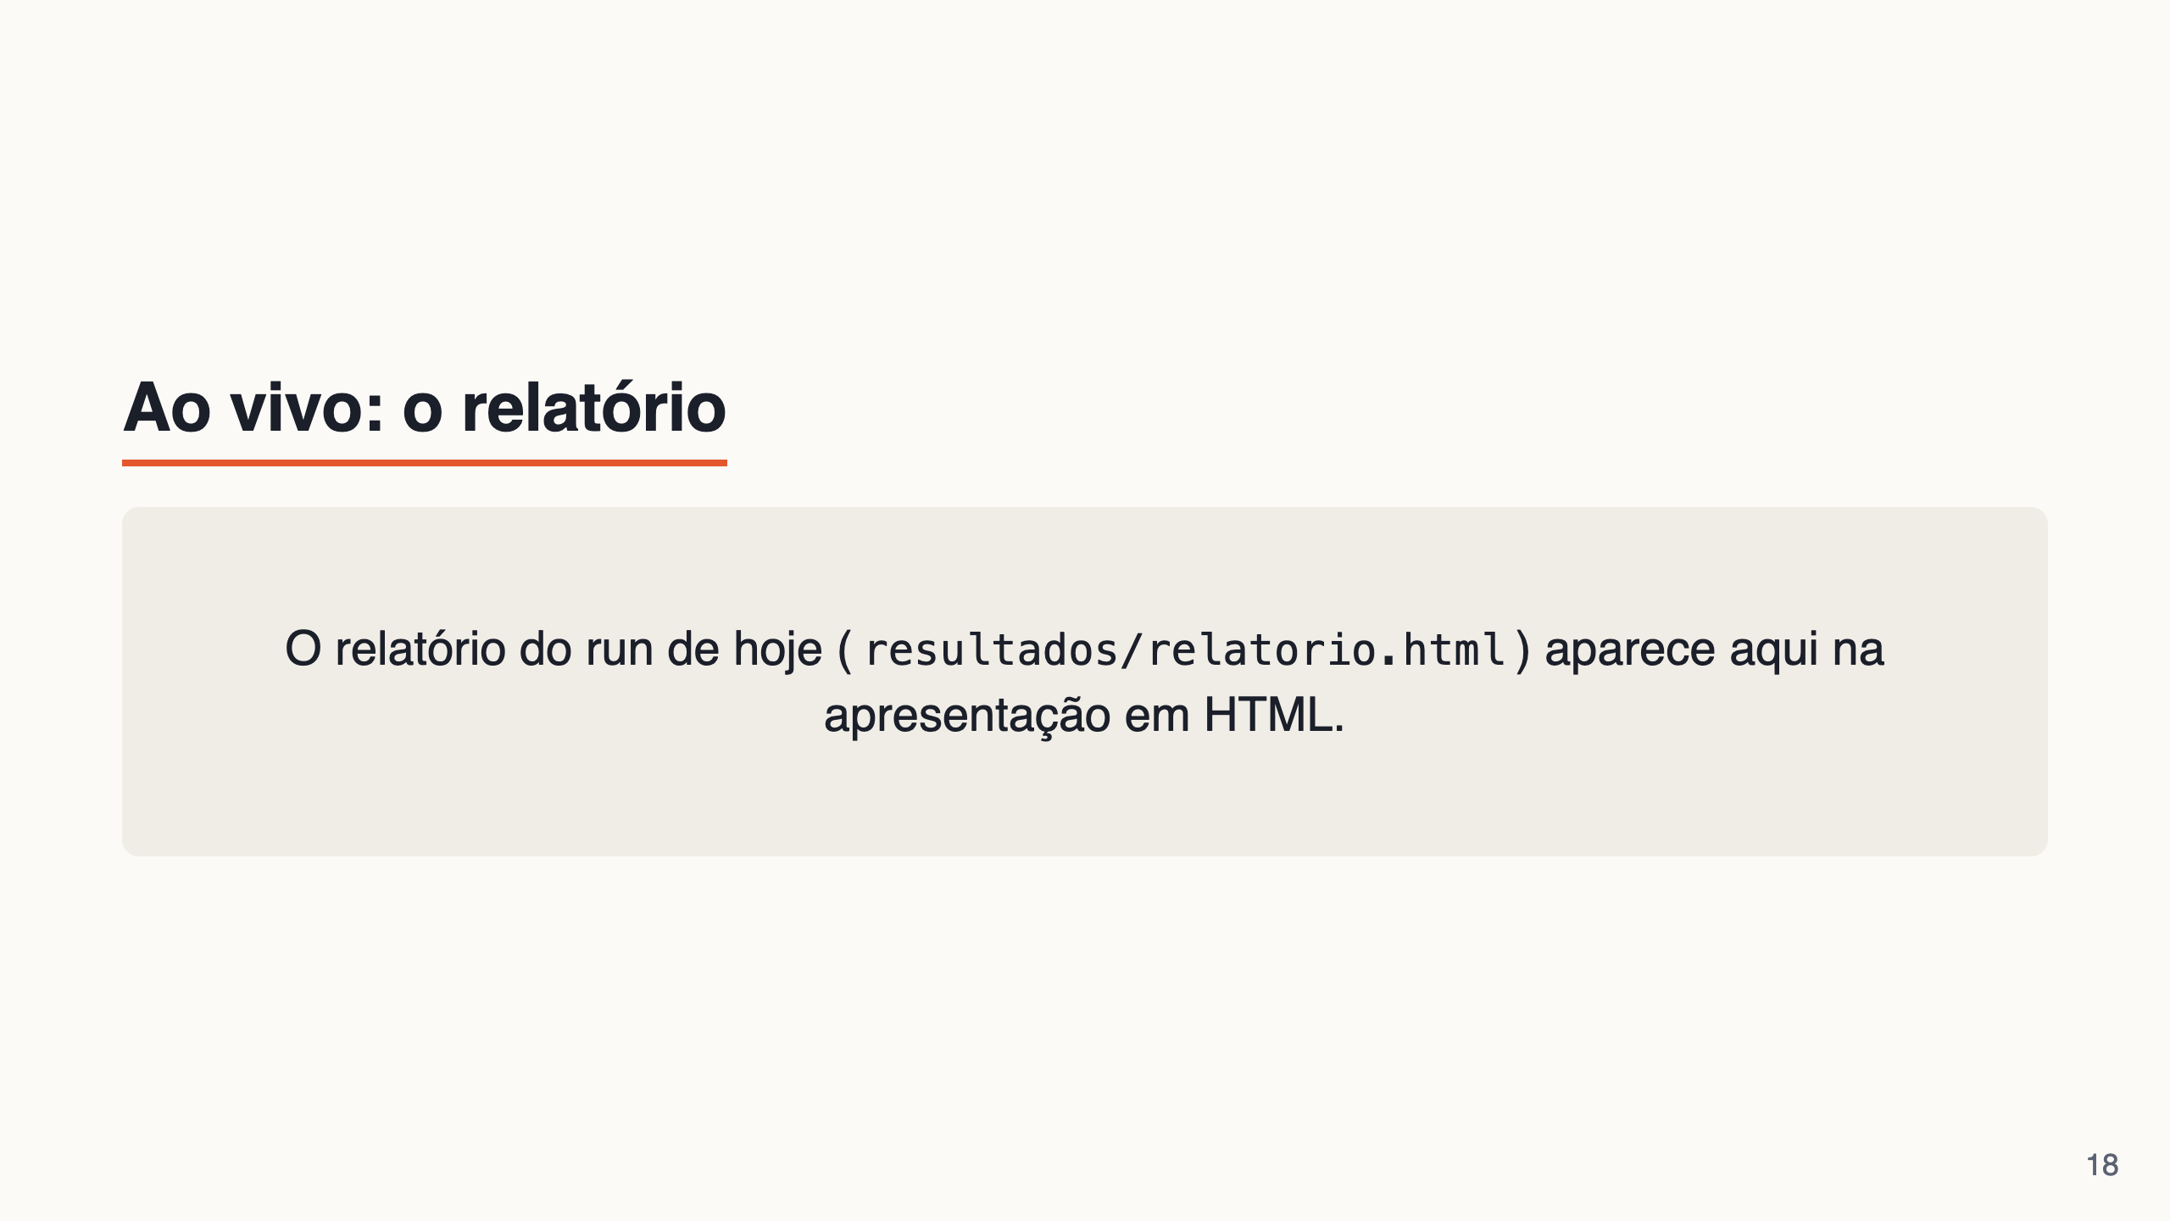
Notes:
[22:00–25:00] Primeiro, a volta da aposta (slide 5): "No começo, [a proporção que você guardou, ex.: uns 70%] apostou no B. Vamos ver." Não pedir mãos de novo; só lembrar.
O slide recarrega `resultados/relatorio.html` toda vez que aparece. O `pnpm eval` grava esse arquivo sozinho quando termina; antes disso, ele mostra a página de espera ("O agente ainda está trabalhando…", gravada por `pnpm relatorio:aguardando` antes da palestra).
- Apareceu o relatório: ler (abaixo). Conferir que diz "de 16" nas duas linhas; se aparecer outro número (run caiu no meio), ir de plano B.
- Ainda aparece "O agente ainda está trabalhando…": dar 1 ou 2 min de fala (a leitura do ensaio, ou a regra das barras), voltar um slide e avançar de novo. Se não sair, plano B.
- Plano B (run falhou ou não terminou): no terminal, `pnpm relatorio:planob` (copia o relatório do ensaio para o lugar do ao vivo), voltar um slide e avançar para o 18. Dizer: "este é o run do ensaio, com o mesmo comando".
Roteiro de leitura em linguagem simples (de cima para baixo, como está na tela):
1. O título: "Ainda não dá para saber" / "Com CLAUDE.md foi melhor" / "Sem CLAUDE.md foi melhor".
2. As duas linhas grandes: "Sem CLAUDE.md, 12 de 16 deram certo; com, 16 de 16." Sempre ler COM a margem de erro: "as faixas coloridas são a margem de erro, como na pesquisa eleitoral".
3. As faixas se cruzam? Se sim, é "ainda não dá para saber", que não é empate. A frase do topo diz quantas execuções seriam precisas.
4. Na tabela: "Resolve sempre?" (passou nas 2 tentativas) e "Mexeu onde não devia".
5. Tarefa por tarefa: o ganho, se houver, está nas tarefas de regra da casa (03–07) ou nas de controle?
Comparar com a aposta da plateia (slide 5) depois de ler o título.
O portão: "No repo, o portão só quebra o CI se A for melhor que B; 'ainda não dá para saber' passa."
Não comemorar nem lamentar ainda: os próximos slides explicam como ler.
Exemplo de resultado (o ensaio gravado, não o de hoje): A 12/16 (75%, margem 51% a 90%), B 16/16 (100%, 81% a 100%), resolve sempre 6/8 × 8/8, 3 mexeram onde não deviam (em `src/legado/` ou fora dos permitidos) e 1 teste escondido falhando, todos de A, 0 erro do agente → inconclusivo ("ainda não dá para saber"), 27 de cada para ter certeza.

Slide 19

Notes:
[25:00–25:30] Slide único, sem cliques. A pergunta é sobre o relatório que acabou de aparecer no slide 18. Perguntar: "B acertou mais que A. Quem acha que B ganhou?" (mãos; até 15 s). Se a maioria disse "ganhou": "É a resposta natural. E é exatamente o 'parece que melhorou' do começo."
Se hoje B NÃO acertou mais (empate ou A na frente): trocar a pergunta por "Então A e B são iguais?" e seguir; a resposta do slide seguinte vale do mesmo jeito.
Avançar para o slide seguinte com a resposta.

Slide 20
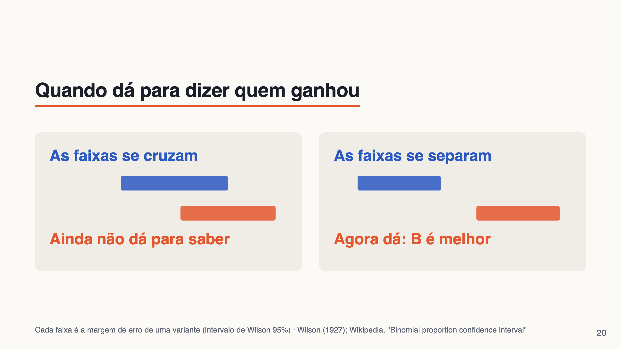
Notes:
[25:30–26:45] Slide único, sem cliques. Não tem número de propósito: é a regra para ler qualquer relatório, inclusive o de hoje.
Fala: "Cada variante tem a sua faixa: a margem de erro. Se as faixas se cruzam, ainda não dá para saber quem é melhor. Só quando elas se separam dá para dizer." Depois, apontar para o relatório de hoje (slide 18): "No nosso, as faixas se cruzam. Então: ainda não dá para saber."
Analogia: pesquisa eleitoral com poucas entrevistas: dois candidatos parecem longe, mas as margens se cruzam e é "empate técnico". Mais entrevistas, margem menor.
Regra do repo: se a faixa de B fica toda acima da de A, "B melhor"; toda abaixo, "A melhor"; senão, "inconclusivo" (= ainda não dá para saber). Não é empate: é "não tenho dado para dizer".
Se perguntarem por que não um teste de hipótese: exigir faixas sem cruzar é mais rigoroso de propósito; um teste z de duas proporções declararia vencedor mais cedo. Por que Wilson: com poucas execuções ou taxa perto de 0% ou 100%, a conta simples dá faixas absurdas (16 de 16 daria "100% ± 0").

Slide 21
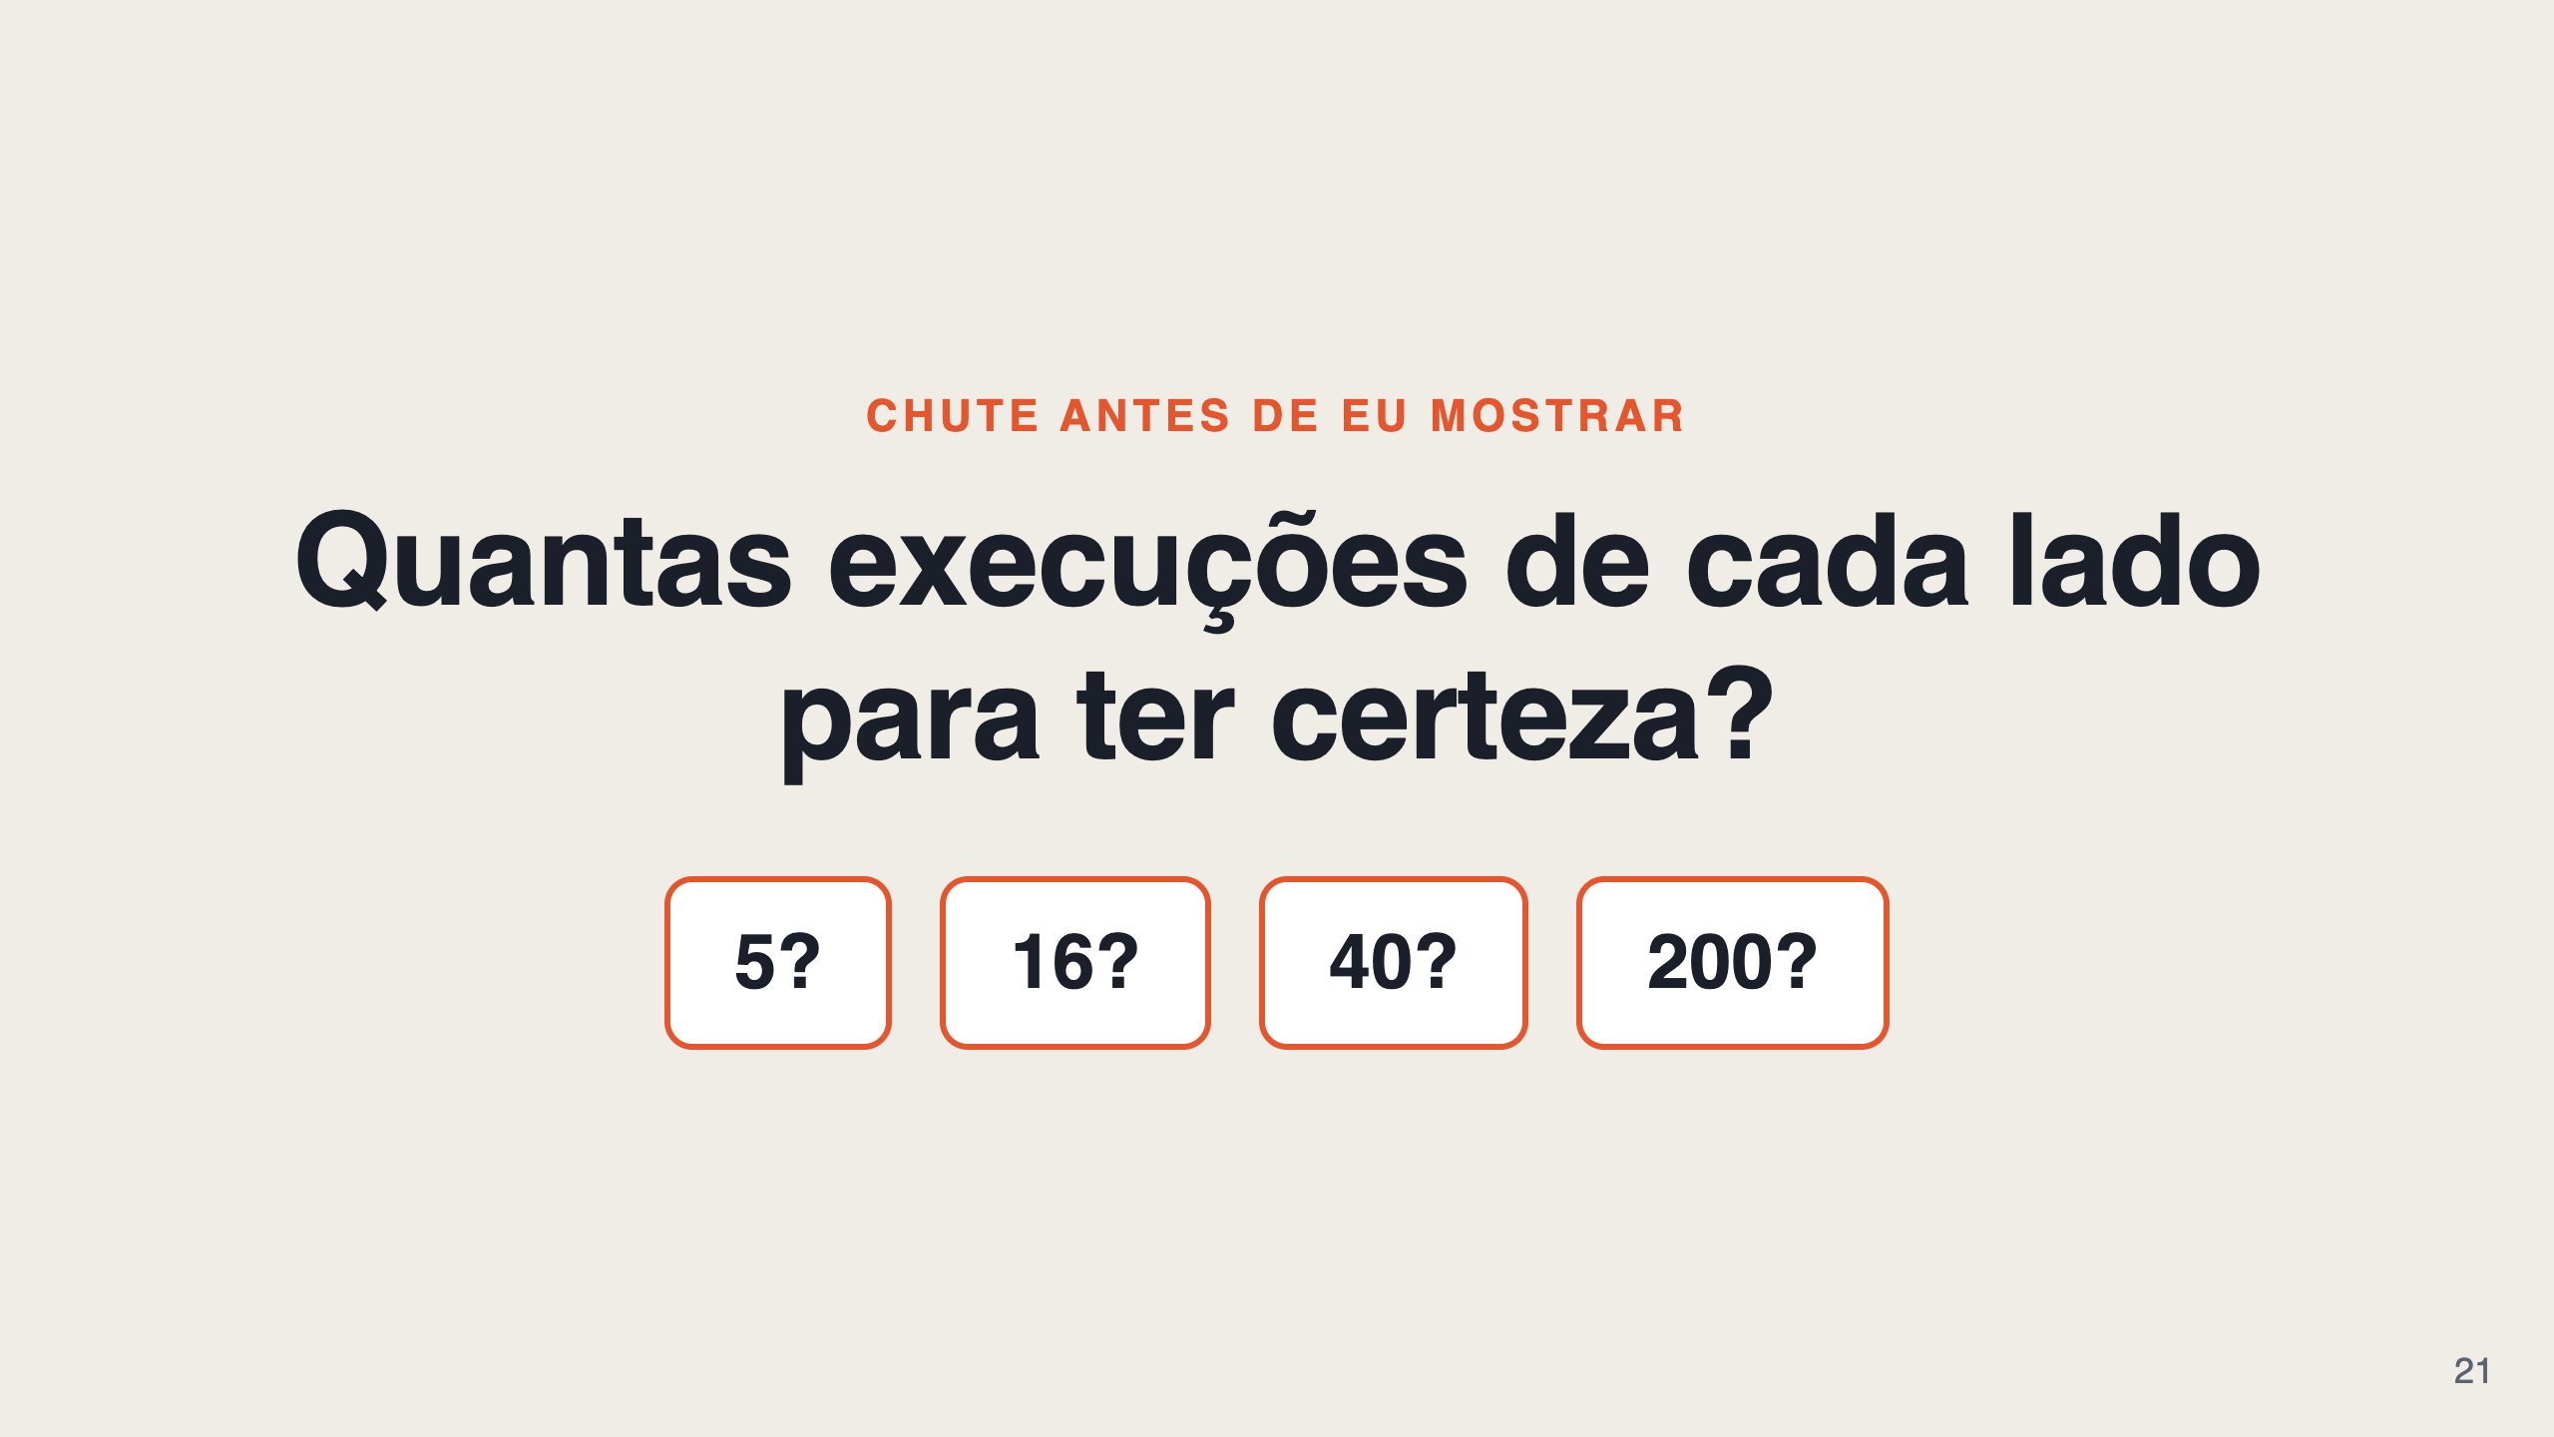
Notes:
[26:45–27:15] Slide único, sem cliques: as quatro opções já estão na tela. Perguntar e pedir mãos em cada uma ("quem diz 5? 16? 40? 200?"); até 20 s no total.
Avançar para o slide seguinte com a resposta.

Slide 22
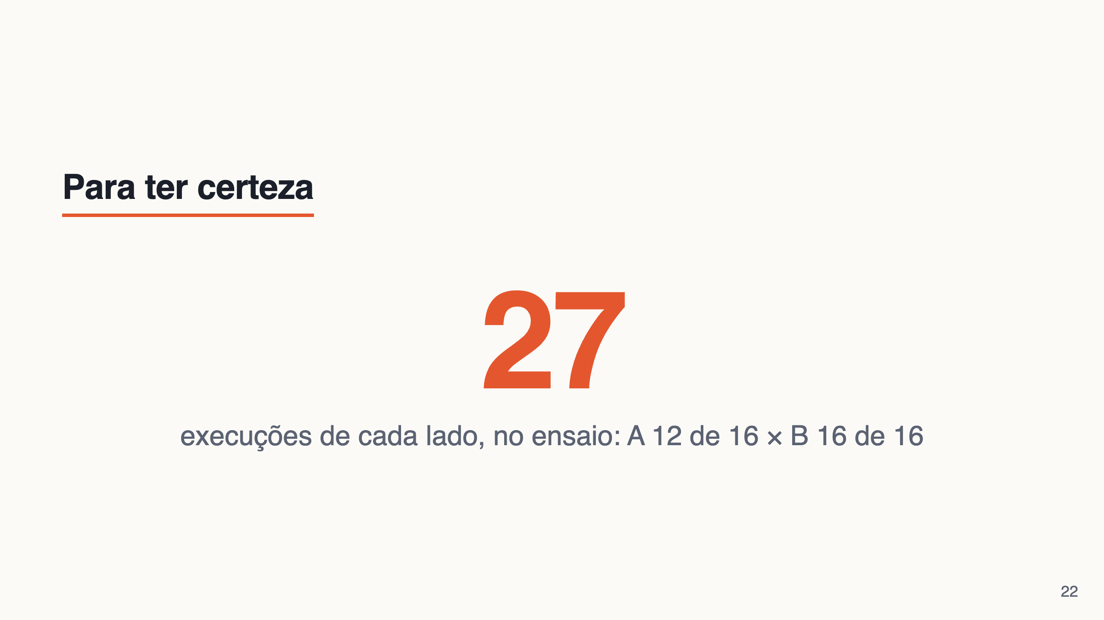
Notes:
[27:15–29:00] Slide único, sem cliques. Resposta (do ENSAIO, não do run de hoje): com as taxas do ensaio mantidas (A 12/16 × B 16/16), 27 execuções por variante até os intervalos de Wilson pararem de se sobrepor (critério do veredito); o piso pelo teste z é 24. Dizer "do ensaio" em voz alta.
Se o relatório de hoje mostrou outro número (no terminal e nos detalhes técnicos do relatório, "execuções necessárias por variante"), dizer: "no de hoje, deu [N]".
Analogia: jogar uma moeda 4 vezes e dar 3 caras não prova que ela é viciada; jogar 400 vezes e dar 300, prova. Quanto menor a diferença que você quer ver, mais vezes precisa jogar. Se as duas taxas forem iguais, o relatório diz "não calculável".
Quem chutou 16 chegou perto: "é o que a gente rodou hoje, e não bastou." Quem chutou 40: "um pouco a mais do que precisava."
Diferença pequena pede muitas execuções: 62,5% contra 75% pediria 212 por variante.
Fala de fechamento, qualquer desfecho: "Eu não sei ainda se o meu CLAUDE.md presta. Mas agora eu sei quanto eu preciso rodar para saber. Isso é medir."

Slide 23
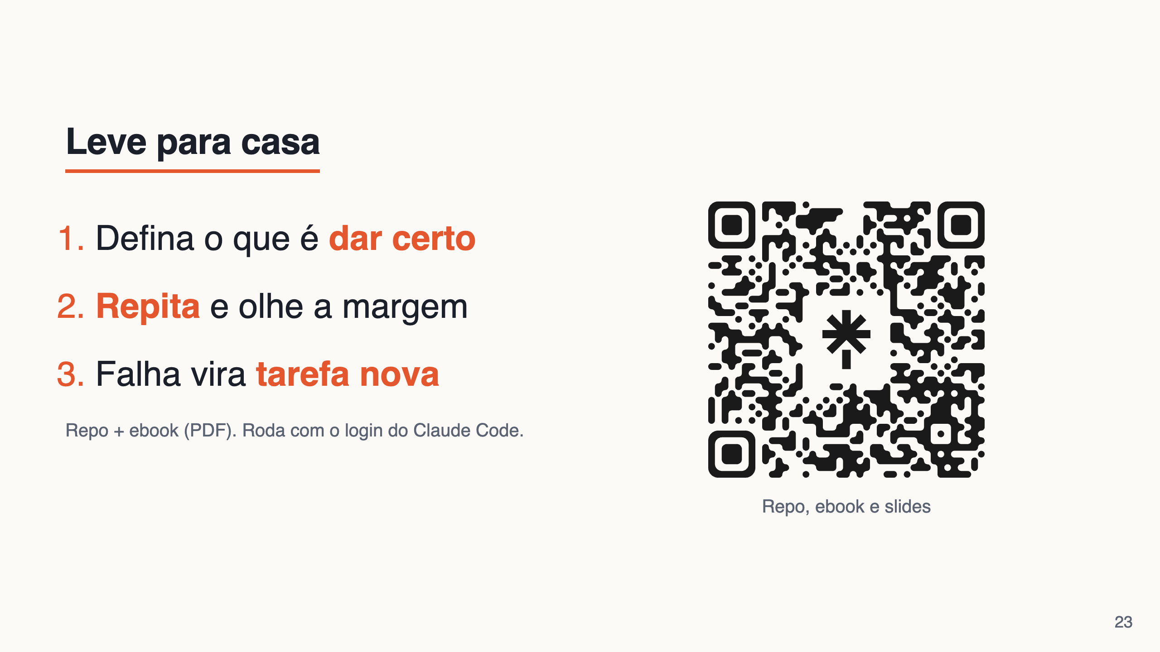
Notes:
[29:00–31:00] A frase para levar: "'parece que melhorou' não é medida. Dá para medir o seu agente com tarefas e um teste automático, repetindo várias vezes, e comparar antes e depois de uma mudança."
Os cinco hábitos (três no slide, dois na fala): 1. defina o que é DAR CERTO (o desfecho) antes de olhar o número; 2. tarefas reais com TESTE ESCONDIDO e escopo; 3. REPITA: resolve sempre? e margem de erro, não uma execução; 4. UMA MUDANÇA por vez; 5. toda falha vira TAREFA NOVA.
O repo roda o experimento de hoje com o login do Claude Code. O ebook em PDF está dentro dele.
Deixar este slide parado enquanto as pessoas fotografam o QR, e voltar a ele durante as perguntas (31:00–40:00, ~9 min).
O QR é o mesmo do slide 2: a página de links do Mateus. PENDENTE antes da palestra: colocar o repositório publicado e o ebook nessa página.
Desafio para quem levar o repo: trocar o CLAUDE.md por uma skill ou um hook e rodar de novo; ou apontar as tarefas para o próprio projeto.
Perguntas prováveis (respostas no guia de fala): "funciona com Codex/Gemini CLI?" (sim, troca o runner; fica como desafio extra), "quanto custa rodar?" (usa a cota da assinatura; o relatório mostra o custo estimado), "e se meu projeto não tem teste?" (comece escrevendo o teste da tarefa: o critério de feito é o primeiro entregável).

Slide 24
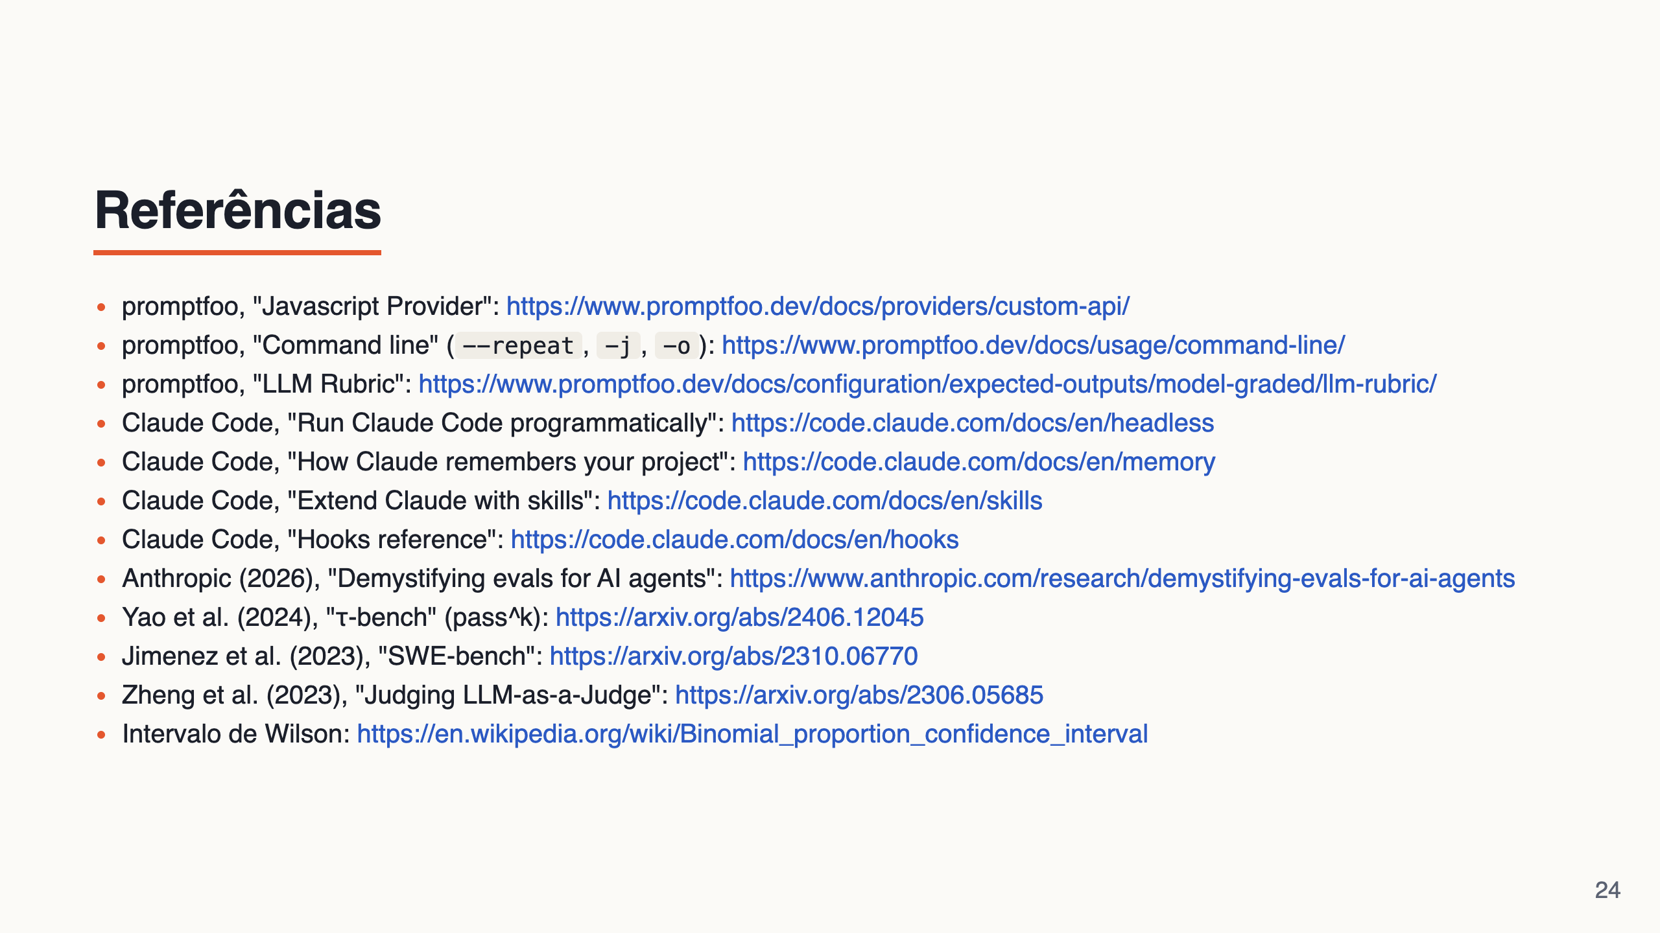
Notes:
[apêndice, durante as perguntas] Slide de consulta: fica depois do QR e só aparece se alguém pedir as fontes (todas também estão no ebook, com link). Durante as perguntas, preferir o slide do QR.
SWE-bench aparece aqui como referência do mesmo formato: issues reais de GitHub como tarefa para agentes de código.

